Slide 1



Comprendre l'IA
Dans Votre Vie
Quotidienne
Pour les Adultes de 18 à 35 Ans
60 Minutes
4 Modules Interactifs
Notes:
NOTES DE L’INTERVENANT:
Préparation avant la session (10 minutes avant le début)
Vérification du matériel:
Appareil de présentation et supports de secours prêts
Alternatives hors ligne préparées (exemples imprimés, guides de discussion)
Niveau de connectivité confirmé et version adaptée planifiée
Cartes de référence de la méthode VÉRIFIER imprimées
Exemples de scénarios réels adaptés à votre public spécifique
Mise en place de la salle et considérations pour l’apprentissage des adultes:
Disposer les sièges pour faciliter les discussions entre pairs (petits groupes de 3 à 4 personnes)
Assurez-vous que les participants peuvent voir la présentation sous tous les angles
Prévoyez un tableau ou un paperboard pour noter les idées et les observations du groupe
Créez un environnement confortable – les adultes apprennent mieux lorsqu’ils sont détendus et respectés
Connaître votre public:
De nombreux participants peuvent se sentir intimidés par la technologie
Les adultes apportent une riche expérience de vie qui doit être valorisée
Certains ont pu avoir des expériences négatives avec la technologie
Concentrez-vous sur les avantages pratiques et les applications concrètes

Slide 2
Plan de la Session
01
05
Introduction
Gérer l’IA
L’IA est déjà dans votre monde
Apprendre à utiliser l’IA
02
06
Interagir avec l’IA
Rester en sécurité avec l’IA
Pouvez-vous distinguer le vrai du faux?
Votre boîte à outils pour la sécurité de l’IA
03
07
Créer avec l’IA
L’IA et Votre Avenir
Créer grâce à l’IA
Votre rôle dans l’avenir de l’IA en Afrique
04
08
Concevoir avec l’IA
Conclusion et Evaluation
Comprendre comment l’IA fonctionne réellement
Compétence en IA débloquée
Notes:
NOTES DE L’INTERVENANT:
Plan de la Session

Slide 3

Introduction
Ouverture et Activité Brise-Glace
Notes:
NOTES DE L’INTERVENANT:
Accueil & Mise en situation
Approche d’ouverture (3 minutes):
«Bonjour/Bonsoir à toutes et à tous. Avant de plonger dans l’IA, je voudrais souligner que vous êtes déjà des experts dans un domaine – dans vos expériences de vie, votre travail, vos communautés. Aujourd’hui, nous allons ajouter un domaine d’expertise supplémentaire: la compréhension de l’IA. Et j’ai une bonne nouvelle: vous utilisez déjà l’IA bien plus que vous ne le pensez.»
Établir un climat de sécurité psychologique:
«Ici, il n’y a pas de questions bêtes, et personne n’attend de vous que vous deveniez des experts en technologie à la fin de cette session. Nous sommes là pour acquérir des compétences pratiques qui rendent votre vie quotidienne plus simple et plus sûre.»

Slide 4


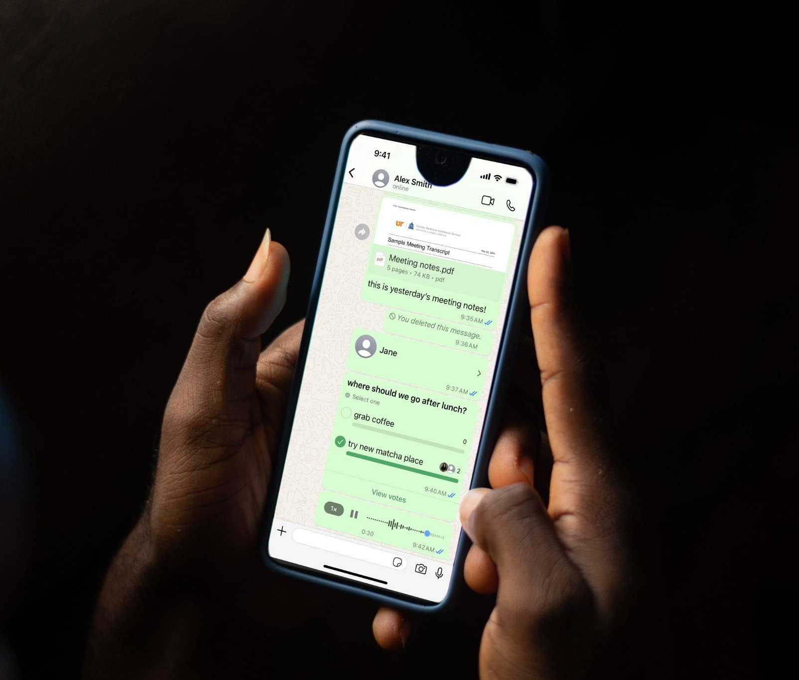


L’IA fait déjà partie de
votre vie quotidienne
INTRODUCTION
L’IA au travail
Application de Banque Mobile
Détection de la fraude bancaire
Google Maps pour la Navigation
Prévisions de trafic et itinéraires
Messages Vocaux WhatsApp
Transcription vocale
Fil d’Actualité Facebook/Instagram
Flux de contenu personnalisé
Achats en Ligne
Recommandations de produits
Comprendre l'IA dans votre vie quotidienne
Notes:
NOTES DE L’INTERVENANT:
Activité de Mise en Situation (5 minutes): Instructions:
«Tournez-vous vers quelqu’un près de vous – de préférence une personne que vous ne connaissez pas bien. Vous avez 3 minutes pour discuter: quelle technologie avez-vous utilisée ce matin depuis votre réveil jusqu’à votre arrivée ici? Ne vous souciez pas de savoir si c’est de l’IA ou non – partagez simplement votre routine technologique matinale.»
Notes de Facilitation:
Déplacez-vous et écoutez les conversations.
Notez les technologies les plus souvent mentionnées (banque mobile, cartes, WhatsApp, etc.)
Ne corrigez pas et ne guidez pas à ce stade – laissez-les simplement partager
Partage en Groupe (4 minutes):
«Écoutons quelques binômes. Quelles technologies ont été évoquées dans vos discussions?»
Au fur et à mesure que les participants partagent, révélez les composantes IA:
«Les applications de banque mobile utilisent l’IA pour détecter la fraude»
«Google Maps utilise l’IA pour trouver l’itinéraire le plus rapide et prévoir le trafic à Dakar ou à Abidjan»
«La transcription des messages vocaux sur WhatsApp utilise l’IA»
«Les fils d’actualité de Facebook/Instagram sont organisés par l’IA»
Transition vers l'Apprentissage:
«Vous voyez? Vous n’êtes pas des débutants avec l’IA – vous êtes déjà des utilisateurs expérimentés. Aujourd’hui, nous allons vous aider à devenir plus intentionnels et plus prudents dans la manière dont vous l'utilisez.»
Notes de Sensibilité Culturelle:
Certains participants peuvent avoir un accès limité à la technologie – présentez cela de manière positive
Soulignez que les compétences liées à l’IA sont de plus en plus importantes pour les opportunités économiques à travers l’Afrique
Respectez le fait que certains puissent être sceptiques vis-à-vis de la technologie en raison d’expériences négatives passées

Slide 5

Interagir avec l’IA
Notes:
NOTES DE L’INTERVENANT:
Interagir avec l’IA

Slide 6
Une brève histoire de l’IA
Notes:
NOTES DE L'INTERVENANT:
L’intelligence artificielle a évolué au cours des dernières décennies. Dans la diapositive suivante, nous explorerons un bref historique ou une chronologie de l’IA.

Slide 7





Années
1950
Années
1956 - 1970s
Années
1980s - 1990s
Années
2000s - 2010s
Années
2020s
INTERAGIR AVEC L’IA
Le Début du Rêve
Alan Turing demande : «Les machines peuvent-elles penser?»
L’IA Voit le Jour
Les scientifiques inventent le terme «Intelligence Artificielle» et développent des programmes simples capables de jouer à des jeux et de résoudre des problèmes mathématiques.
Le Progrès Connaît un Ralentissement
Apprendre aux machines a été plus difficile que prévu. Il fallait plus de données et de meilleurs ordinateurs.
L’IA Fait son Retour
Internet et des processeurs plus rapides ont permis à l’IA d’apprendre à nouveau — elle peut désormais reconnaître des visages, traduire des langues et gagner à des jeux complexes.
L’IA est Partout
Des assistants vocaux aux voitures autonomes, en passant par les modèles d’IA open-source de Meta et les systèmes de recommandation avancés de Facebook et Instagram — l’IA fait désormais partie de notre quotidien
Comprendre l'IA dans votre vie quotidienne
Notes:
NOTES DE L'INTERVENANT:
Voici une frise chronologique du développement de l’Intelligence Artificielle.
«Années 1950: Certaines personnes brillantes ont commencé à se demander: peut-on apprendre aux machines à penser comme les humains? Un homme nommé Alan Turing a posé une question célèbre: «Une machine peut-elle penser?» C’est là que le rêve de l’IA a commencé!»
««Années 1956–1970s: Lors d’une réunion en 1956, le mot «Intelligence Artificielle» est né.
Les scientifiques ont commencé à créer de simples programmes informatiques capables de jouer à des jeux comme les échecs ou de résoudre des problèmes mathématiques.»
«Années 1980–1990: On pensait que l’IA progresserait rapidement, mais apprendre aux machines s’est révélé beaucoup plus difficile que prévu. Il fallait plus de données, des ordinateurs plus rapides et de meilleures idées.»
«Années 2000–2010: Avec la croissance d’Internet, les ordinateurs ont eu accès à d’énormes quantités de données. Des ordinateurs plus rapides ont permis à l’IA de progresser à nouveau! Elle pouvait désormais reconnaître des visages, traduire des langues, et même battre des champions du monde à des jeux comme le Go!»
«Aujourd’hui: L’IA est partout! Elle aide avec les assistants vocaux, les voitures autonomes, les modèles d’IA open-source de Meta et même les systèmes de recommandation avancés de Facebook et Instagram! Mais nous devons aussi l’utiliser de manière sûre et bienveillante.»

Slide 8
Qu'est-ce que l'IA
et comment fonctionne-t-elle?
Notes:
NOTES DE L'INTERVENANT :
Cette section définit l'intelligence artificielle et explique son fonctionnement.

Slide 9

L’IA est une technologie qui permet aux ordinateurs et aux machines d’accomplir des tâches qui nécessitent normalement la pensée humaine.
INTERAGIR AVEC L’IA
Il s’agit de:
Des systèmes informatiques ou des machines conçus pour réaliser des tâches qui requièrent généralement l’intelligence humaine.
Ces tâches incluent l’apprentissage, le raisonnement, la résolution de problèmes, la perception, la compréhension du langage, et parfois même la créativité.
Comprendre l'IA dans votre vie quotidienne
‹#›
Notes:
NOTES DE L'INTERVENANT:
Avant de continuer, qu'est-ce que l'IA ou l'Intelligence Artificielle?
«L'IA, ou Intelligence Artificielle, c’est quand des ordinateurs ou des machines sont conçus pour penser et apprendre comme des humains. Ils peuvent répondre à des questions, vous aider à trouver des choses, ou même vous parler — un peu comme un ami robot très intelligent!»

Slide 10




Étape 1
Étape 2
Étape 3
Étape 4
INTERAGIR AVEC L’IA
Apprendre à partir d’Exemples
Comme étudier des milliers d’images, de textes ou de sons.
S’Entraîner et s’Améliorer
Elle essaie encore et encore, s’améliorant à chaque fois.
Faire des Prédictions ou Prendre des Décisions
Elle devine, répond ou résout en fonction de ce qu’elle a appris.
Accélérer Vos Tâches
Des suggestions à l’automatisation, l’IA facilite les tâches quotidiennes.
Comprendre l'IA dans votre vie quotidienne
Notes:
NOTES DE L'INTERVENANT:
«Alors, comment ça marche?»
«Apprend à partir l'exemple: L'IA observe énormément d’images, de mots ou de sons – un peu comme des devoirs – pour comprendre les motifs. Par exemple, elle peut analyser 1 000 photos de chats pour apprendre à quoi ressemble un chat.»
«S’exerce et s’améliore: Tout comme vous vous améliorez en vous entraînant, l'IA continue d'apprendre en essayant des choses encore et encore, et en vérifiant si elle a raison.»
«Fait des Prédictions ou des Décisions: Une fois qu’elle a suffisamment appris, l’IA peut deviner ce qu’est un objet, écrire une phrase ou même parler avec vous – en se basant sur ce qu’elle a appris.»
«Vous aide à faire les choses plus rapidement: L'IA utilise ce qu'elle sait pour aider les gens – comme suggérer des chansons, dessiner des images ou répondre à des questions!»

Slide 11





Concepts Clés de l’IA
Apprentissage Automatique
Traitement du Langage Naturel (TLN)
Intelligence Artificielle Générale (IAG)
Réseaux de Neurones
Superintelligence
INTERAGIR AVEC L’IA
Une méthode grâce à laquelle les ordinateurs apprennent des modèles à partir de données afin de prendre des décisions ou faire des prédictions, sans être explicitement programmés.
Une technologie qui permet aux ordinateurs de comprendre, interpréter et générer le langage naturel.
Un type hypothétique d’IA capable de penser, d’apprendre et de résoudre des problèmes dans de nombreux domaines, à un niveau comparable à celui de l’être humain
Des systèmes informatiques inspirés du cerveau humain qui traitent l’information à travers plusieurs couches afin de reconnaître des modèles et faire des prédictions.
Une forme théorique d’intelligence artificielle qui dépasserait l’intelligence humaine dans presque tous les domaines
Comprendre l'IA dans votre vie quotidienne
Notes:
NOTES DE L'INTERVENANT:
Concepts Clés de l’IA
«Maintenant que nous avons parlé de ce qu’est l’IA et de son fonctionnement, voyons quelques concepts clés que vous entendrez souvent lorsque l’on parle d’IA. Ne vous inquiétez pas — nous allons rester simples et faciles à comprendre.»
Apprentissage Automatique « L’apprentissage automatique, c’est la manière dont les ordinateurs apprennent à partir d’exemples. Au lieu de recevoir des instructions étape par étape, ils analysent de grandes quantités de données — images, textes ou chiffres — et commencent à reconnaître des modèles. Avec suffisamment d’exemples, ils peuvent faire des prédictions ou prendre des décisions seuls. C’est comme s’entraîner pour un sport : plus on pratique, plus on s’améliore.»
Traitement du Langage Naturel (TLN) «Le TLN permet aux ordinateurs de comprendre et d’utiliser le langage humain. C’est grâce à lui que l’IA peut répondre à vos questions, traduire des langues, résumer des textes ou discuter avec vous. Il permet aux machines de lire, interpréter et même générer du texte de manière naturelle.»
Intelligence Artificielle Générale (IAG) « L’IAG est davantage une idée du futur qu’une réalité actuelle. Il s’agirait d’une IA capable de penser, d’apprendre et de résoudre des problèmes dans de nombreux domaines, au même niveau qu’un être humain. Aujourd’hui, l’IA est performante sur des tâches spécifiques — pas sur tout — donc l’IAG reste un concept que les chercheurs explorent.»
Réseaux de Neurones «Les réseaux de neurones sont des systèmes informatiques inspirés du cerveau humain. Ils fonctionnent par couches qui transmettent l’information et aident l’IA à reconnaître des modèles — par exemple distinguer un chien d’un chat sur une image, ou deviner le mot suivant dans une phrase. On peut les considérer comme les “cellules cérébrales” des modèles d’IA.»
Superintelligence «La superintelligence est également une idée théorique. Elle désignerait une IA plus intelligente que les humains dans presque tous les domaines: créativité, résolution de problèmes, stratégie, etc. Elle n’existe pas aujourd’hui, mais elle est souvent évoquée lorsqu’on parle de l’avenir de l’IA.»
«Rappelez-vous: vous n’avez pas besoin de devenir des experts en IA. L’objectif est de comprendre ces concepts suffisamment pour que l’IA paraisse moins mystérieuse et davantage comme un outil que vous pouvez utiliser et dont vous pouvez parler avec confiance.»

Slide 12

01
02
Votre initiation à l'IA commence Ici
03
04
INTERAGIR AVEC L’IA
Créer avec l’IA :
Détection de l’IA dans les Médias
Repérer les contenus falsifiés et les deepfakes qui pourraient vous induire en erreur ou vous nuire.
Concevoir l’IA :
Comprendre l’Intelligence Artificielle
Comprendre le fonctionnement de l’IA de manière simple et accessible.
Vous allez explorer 4 modules pratiques
Gérer l’IA :
Outils d’IA au Quotidien
Découvrez comment l’IA peut vous aider dans les tâches quotidiennes, le travail, l’apprentissage et la créativité.
Sécurité de l’IA
Apprenez à rester en sécurité, protéger vos données et guider votre famille en ligne.
Comprendre l'IA dans votre vie quotidienne
‹#›
Notes:
NOTES DE L'INTERVENANT:
Les adultes apprennent mieux lorsqu’ils peuvent appliquer immédiatement ce qu’ils ont appris. Ainsi, tout ce que nous allons voir aujourd’hui a une réponse pratique: «Comment cela m’aide-t-il maintenant?»
Aperçu des Modules:
«Nous avons quatre modules ciblés, chacun s'appuyant sur le précédent. Si vous avez des questions pendant un module, n'hésitez pas à les poser – il y a de grandes chances que votre question aide aussi les autres.»
Définition des Attentes:
«À la fin de la journée, vous aurez des compétences concrètes que vous pourrez utiliser immédiatement, ainsi que la confiance nécessaire pour explorer les outils d’IA en toute sécurité, par vous-mêmes.»

Slide 13

Créer avec l’IA
Se protéger
Notes:
NOTES DE L'INTERVENANT:
Créer avec l’IA – Se protéger (15 minutes)
Objectif d’apprentissage: Les participants seront capables de repérer les contenus générés par l’IA susceptibles d’être nuisibles et de se protéger, ainsi que leurs familles, contre la désinformation.

Slide 14
L'importance de la détection de l'IA dans votre vie quotidienne
Notes:
NOTES DE L'INTERVENANT:
Établissement de la pertinence (2 minutes):
«Laissez-moi commencer par une question: Combien d'entre vous ont des groupes de famille sur WhatsApp? Gardez la main levée si des informations qui s'avèrent fausses sont parfois partagées dans ces groupes.»
Reconnaître une expérience universelle:
«Nous avons tous vécu cela. Mais aujourd’hui, l’IA peut créer de fausses nouvelles, de fausses photos, voire de faux messages vocaux incroyablement convaincants. La bonne nouvelle, c’est qu’il existe des moyens de les repérer.»

Slide 15




Les contenus générés par l’IA peuvent désormais paraître très réels — et cela pose un risque.
CRÉER AVEC L’IA
Fausses informations sur les politiques locales
Messages frauduleux de «votre banque»
Semer la confusion
Tromper votre famille ou vous tromper
Affecter votre sécurité ou vos finances
Apprenons à les repérer
Fausses informations sur la santé circulant dans les groupes familiaux
Fausses publicités en ligne ciblant les consommateurs africains
Comprendre l'IA dans votre vie quotidienne
Notes:
NOTES DE L'INTERVENANT:
Exemples Concrets (Contexte Africain):
«De fausses informations sur des politiques gouvernementales qui pourraient affecter vos prestations ou vos impôts au Sénégal et en Côte d'Ivoire.»
«Des publicités commerciales frauduleuses avec des histoires de réussite générées par l'IA ciblant les consommateurs africains.»
«De fausses informations de santé qui pourraient nuire à votre famille.»
«Des messages d'escroquerie qui semblent provenir de votre banque.»
Enjeux personnels:
«Il ne s’agit pas de devenir un expert en technologie – mais de protéger votre famille et votre communauté contre la désinformation et les arnaques.»

Slide 16
Défi Photo: réel ou IA?
ACTIVITÉ
Notes:
NOTES DE L’INTERVENANT:
Mise en Place et Renforcement de la Confiance (1 minute):
«Nous allons nous entraîner ensemble. Rappelez-vous: même les experts se font parfois avoir. L’objectif est d’apprendre à poser les bonnes questions, pas d’être parfait.»

Slide 17


Observez les deux images affichées
CRÉER AVEC L’IAI
Une est une photo réelle.
Une est une photo générée par l’IA.
Votez: laquelle pensez-vous être fausse?
Comprendre l'IA dans votre vie quotidienne
Notes:
NOTES DE L’INTERVENANT:
Version Haute Connectivité (4 minutes):
Stratégie de Sélection de Photos:
Choisissez des images pertinentes pour le contexte du Sénégal et de la Côte d'Ivoire (personnalités publiques, lieux, événements).
Sélectionnez des images générées par l’IA avec des défauts subtils mais identifiables
Évitez les images fausses trop évidentes qui pourraient donner aux participants le sentiment d'être pris de haut.
Processus de Vote:
«Regardez les deux photos pendant 30 secondes. Pensez à: est-ce que les arrière-plans semblent cohérents? Est-ce que l'éclairage et les ombres correspondent? Est-ce qu’il y a quelque chose de “bizarre”, même si vous ne pouvez pas expliquer quoi?»
Après le vote:
«Avant de révéler la réponse, est-ce que quelqu’un peut partager ce qui a motivé son choix? Qu’avez-vous remarqué?»
Moment Pédagogique:
«La photo générée par l'IA présente [problème spécifique – oreilles non naturelles, éclairage incohérent, arrière-plan étrange]. Mais remarquez – ce n'est pas évident! C'est pourquoi nous devons être des détectives, et pas seulement des observateurs occasionnels.»
Version Basse Connectivité (4 minutes): Utilisation d’exemples imprimés:
Faites circuler les photos imprimées pour un examen plus approfondi
Donnez aux participants 2 minutes pour examiner les deux
Animez une discussion sur ce qu’ils remarquent
Utilisez des loupes si elles sont disponibles pour montrer les petits détails

Slide 18
Quel message a été écrit par un humain?
ACTIVITÉ
Notes:
NOTES DE L’INTERVENANT:
Mise en Place (1 minute):
«L’IA devient très performante en écriture, mais souvent, son style n'est pas tout à fait humain, surtout de la façon dont nous communiquons.»

Slide 19
Annonce
Annonce
Lequel semble le plus humain? Le plus local? Le plus crédible?
CRÉER AVEC L’IA
Nouvelle route BRT: Ouverture le mois prochain entre Guédiawaye et le Plateau à Dakar / de Yopougon au Plateau à Abidjan. Le tarif sera d'environ 500 CFA. Le Maire l'a annoncé hier lors d'une réunion communautaire.
Cette ligne aidera à réduire les embouteillages pour les navetteurs.
Le Conseil municipal de Dakar / d’Abidjan a lancé un nouveau corridor de transport urbain intégré reliant les principaux quartiers d’affaires. Le tarif est fixé à l’équivalent en monnaie locale.
Cette initiative, annoncée lors d’une réunion officielle, vise à améliorer l’efficacité de la mobilité urbaine.
Analysons-les ensemble
Comprendre l'IA dans votre vie quotidienne
Notes:
NOTES DE L’INTERVENANT:
Lisez les deux exemples à voix haute (2 minutes):
Lisez l'exemple écrit par un humain avec une intonation africaine naturelle, adaptée à votre public.
Lisez l’exemple généré par l’IA avec un ton plus formel pour souligner la différence.
Analyse en Groupe (3 minutes):
«Quelles différences entendez-vous? Lequel de ces messages ressemble à la manière dont vous ou vos amis écririez réellement de l’actualité sur les transports?»
Réponses Attendues et Suivis:
«Le premier utilise des expressions locales comme embouteillage ou parle d'itinéraires familiers comme Yopougon–Plateau ou Guédiawaye–Plateau.» → «Exactement! L’IA manque souvent ces expressions du quotidien et ces détails de la vie réelle qui nous sont naturels.»
«Le second semble trop formel.» → «C’est vrai! L’IA donne souvent l’impression d’essayer d’impressionner plutôt que de communiquer.»
«Le premier semble plus personnel.» → «Bonne remarque! Les humains écrivent avec de l’émotion et des enjeux personnels.»
Application Pratique:
«Quand vous voyez des messages sur des nouvelles locales importantes – élections, politiques, urgences – demandez-vous: est-ce que cela ressemble à la manière dont de vraies personnes d’ici en parlent?»

Slide 20
Pouvez-vous reconnaître des contenus audio ou vidéo manipulés ?
ACTIVITÉ
Notes:
NOTES DE L’INTERVENANT:
Sensibilisation Sans Panique (3 minutes):
«Je veux que vous soyez conscients d’une nouveauté: l’IA peut désormais copier des voix et des visages. Mais ne vous inquiétez pas – il existe toujours des moyens de vous protéger.»

Slide 21


Contenu manipulé :
Audio et vidéo
CRÉER AVEC L’IA
Imaginez ceci
Semble-t-il humain? Local? Crédible?
Ne vous fiez pas aux messages vocaux ou vidéos simplement parce qu’ils semblent réels.
Utilisez des outils pour vérifier.
Vérifiez toujours les informations importantes auprès de plusieurs sources..
Un message vocal WhatsApp de votre «directeur bancaire» demandant les détails de votre compte
Sensibilisation = Protection
Comprendre l'IA dans votre vie quotidienne
Notes:
NOTES DE L’INTERVENANT:
Démonstration Haute Connectivité:
Jouez un court extrait de génération vocale par IA (soyez rapide et non menaçant).
Montrez comment les humains peuvent repérer des incohérences
Alternative Basse Connectivité:
Décrivez la technologie et montrez des captures d'écran
Concentrez-vous sur les stratégies pratiques de protection
Protection Pratiques (2 minutes):
«Voici ce qu’il faut retenir: si vous recevez un message vocal ou une vidéo demandant de l’argent, des informations personnelles ou une action urgente – même si la voix ressemble à quelqu’un que vous connaissez – vérifiez par un autre moyen. Rappelez la personne, envoyez-lui un message séparé, ou posez-lui une question qu’elle seule saurait y répondre.»
Application Réelle:
«C’est particulièrement important pour protéger les membres de la famille plus âgés, qui pourraient recevoir de faux appels vocaux prétendant venir de banques ou d’administrations dans votre pays.»
Transition du Module:
«Vous savez maintenant ce qu’il faut surveiller. Passons à la compréhension de comment l’IA fonctionne réellement, afin que vous soyez plus confiants pour l’utiliser comme un outil.»

Slide 22

Concevoir l’IA
Notes:
NOTES DE L'INTERVENANT:
Module: Concevoir l’IA (15 minutes)
Objectif d’apprentissage: Les participants comprendront les capacités et les limites de l’IA suffisamment pour l’utiliser de manière confiante et appropriée dans la vie quotidienne.

Slide 23

Ce qu’est vraiment l’IA :
En termes simple
CONCEVOIR L’IA
01
02
Pensez à l’IA comme:
Sa façon d'apprendre est comme l'apprentissage de la cuisine
Une autocomplétion ultra-performante (comme l’appli de messagerie — mais bien plus puissant)
Regarder beaucoup de personnes faire (votre mère, vos tantes, sur YouTube)
C’est ainsi que l’IA apprend — mais avec beaucoup plus de données et sans papilles gustatives!
Un expert de motifs — il apprend à partir de millions d’exemples.
S'entraîner de nombreuses fois.
Ajuster la recette
Un assistant créatif — il combine des idées, mais a besoin de votre orientation.
Finalement, créer votre propre version
Comprendre l'IA dans votre vie quotidienne
Notes:
NOTES DE L’INTERVENANT:
Approche de Démystification (3 minutes):
«L'IA semble compliquée, mais l'idée de base est simple. Laissez-moi vous donner une analogie à laquelle tout le monde peut s'identifier.»
Développement de l'Analogie Culinaire:
«Pensez à l’apprentissage de votre plat signature – peut-être le thieboudienne au Sénégal, ou l’attiéké avec poisson grillé en Côte d’Ivoire. Comment avez-vous appris?»
Réponses attendues: «En regardant ma mère», «Avec des vidéos YouTube», «En pratiquant», «En essayant différentes recettes».
Lien avec l’IA:
«L’IA apprend exactement de la même façon, sauf qu’au lieu de regarder quelques personnes cuisiner, elle “regarde” des millions d’exemples. Et au lieu de préparer quelques plats d’entraînement, elle s'entraîne des millions de fois. C’est pour cela qu’elle peut devenir très performante très rapidement.»
Idée Clé:
«Mais voici ce qui est important – tout comme vous devez goûter et ajuster votre plat en fonction des préférences de votre famille, l’IA a besoin des humains pour la guider et la rendre utile dans la vie réelle.»
Abordez les Préoccupations Courantes (2 minutes):
«Certaines personnes craignent que l’IA remplace les humains. Mais pensez-y: même avec toutes les vidéos de cuisine disponibles en ligne, voulez-vous vraiment qu’un robot cuisine pour votre fête de famille? Ou préférez-vous l’amour, la culture et la touche personnelle que vous apportez? L’IA, c’est pareil – c’est un outil puissant, mais a besoin de votre sagesse.»

Slide 24



L’IA vous aide déjà – chaque jour
CONCEVOIR L’IA
IA de Recommandation
IA de Traduction
Safety AI
YouTube vous propose du Coupé-Décalé ivoirien, du mbalax sénégalais ou des séries françaises que vous pourriez apprécier.
Jumia / Afrimarket / Carrefour en ligne suggèrent des produits en fonction de votre navigation.
Deezer ou Boomplay créent des playlists selon vos goûts musicaux (Afrobeats, zouglou, mbalax ou rap français).
Google Traduction pour le français-anglais-langues locales
WhatsApp traduit les messages de vos amis à l’étranger
Les assistants vocaux comprennent les accents locaux
Les applications bancaires vous alertent en cas d’activité suspecte
Les filtres anti-spam protègent vos courriels
La reconnaissance faciale déverrouille votre téléphone ou sécurise votre domicile
Vous avez probablement utilisé l’IA aujourd’hui sans vous en rendre compte.
Comprendre l'IA dans votre vie quotidienne
Notes:
NOTES DE L’INTERVENANT:
Types d’IA que Vous Utilisez au Quotidien
Reconnaissance et Valorisation (4 minutes):
«Regardons votre smartphone comme le ferait un expert en IA. Je vais mentionner différentes fonctionnalités – faites un signe de tête si vous les avez utilisées.»
Parcourez chaque catégorie avec la participation du public:
IA de Recommandation (1 minute):
«YouTube vous propose des vidéos de Coupé-Décalé ivoirien, des concerts de mbalax sénégalais ou des séries françaises que vous pourriez aimer.
Jumia, Afrimarket ou Carrefour en ligne vous montrent des produits en fonction de vos recherches.
Deezer ou Boomplay créent des playlists adaptées à vos goûts en afrobeats, zouglou, mbalax ou rap français.
Avez-vous remarqué cela? À quel point ces suggestions sont-elles précises pour vous?»
IA de Traduction (1 minute):
«Google Traduction aide entre le français et l’anglais – ou même avec des langues locales comme le wolof, le dioula ou le baoulé.
WhatsApp peut traduire des messages venant de proches à l’étranger en France, au Canada ou aux États-Unis.
Les assistants vocaux comme Google Assistant peuvent reconnaître nos accents français et parfois même notre argot.
Quelqu'un a-t-il utilisé cela pour communiquer avec des personnes qui ne parlent pas la même langue?»
IA de Sécurité (1 minute):
«Les applications bancaires qui vous envoient un SMS en cas de dépenses inhabituelles, les courriels qui filtrent le spam. Cela vous protège automatiquement. Avez-vous déjà reçu ces alertes?»
IA en Coulisses (1 minute):
«Même des choses simples comme votre appareil photo qui fait automatiquement la mise au point sur les visages, ou la batterie de votre téléphone qui dure plus longtemps parce qu'elle apprend vos habitudes d'utilisation.»
Message d’Encouragement:
«Vous voyez? Vous n’êtes pas des débutants en IA – vous êtes un utilisateur expérimenté, qui apprend maintenant à être plus intentionnel.»

Slide 25
IA générative:
Une IA qui crée
L'IA générative désigne une intelligence artificielle qui crée du nouveau contenu, tel que du texte, des images, de l'audio et de la vidéo.
Notes:
NOTES DE L’INTERVENANT:
Qu'est-ce que l'IA générative?
Distinction Claire (3 minutes):
Les outils d’intelligence artificielle qui permettent de créer différents types de contenus, tels que du texte, des vidéos et des images, sont appelés “IA générative”. L’IA générative ne se contente pas de reconnaître des modèles et d’analyser des informations ; elle peut créer de nouveaux contenus à partir des modèles qu’elle a appris à partir de vastes ensembles de données.

Slide 26




Vous lui donnez une instruction, elle vous donne un résultat
CONCEVOIR L’IA
Texte
Audio
Écrit des messages, des poèmes, des courriels
Imite des voix, compose de la musique
«Écris un message pour féliciter un ami pour son mariage traditionnel»
«Crée une image d’une fête familiale pendant la Tabaski ou un baptême»
Images
Vidéo
Crée des images à partir de vos mots
Produit des clips vidéo réalistes
«Aide-moi à planifier le lancement d’une petite entreprise au marché local»
Comprendre l'IA dans votre vie quotidienne
Notes:
NOTES DE L’INTERVENANT:
Exemples:
Considérez l'IA générative comme un système qui apprend à partir de nombreux exemples, puis génère de lui-même un contenu similaire. L'IA générative peut créer:
Du texte: e-mails, rapports, histoires, réponses de chat
Des images: œuvres d'art, conceptions de produits, illustrations
De l'audio: musique, parole, clonage de voix
De la vidéo: vidéos ou animations
Du code: programmes informatiques ou scripts
Par exemple, l’IA de Meta est une IA générative.
Qu’est-ce que l’IA de Meta?
L’IA de Meta est un assistant numérique alimenté par l’intelligence artificielle qui aide les utilisateurs dans leurs tâches quotidiennes. Il est disponible dans d’applications comme Facebook, WhatsApp, Messenger et Instagram, et peut également être utilisé de manière indépendante. Alimenté par Llama, le modèle de langage de Meta, il est conçu pour comprendre ce que les utilisateurs disent et répondre de manière utile. Les utilisateurs peuvent poser des questions, rédiger du contenu, créer des images ou obtenir de l’aide pour des tâches du quotidien.
Exemples Pratiques (2 minutes):
Exemple 1 – Génération de Texte:
L'IA générative peut vous aider à créer du texte ou du contenu écrit.
Si vous allez sur l’IA de Meta et que vous saisissez le prompt suivant: “Rédige un message pour féliciter quelqu’un à l’occasion de son mariage traditionnel.”
Le résultat généré sera un message de félicitations que vous pourrez partager avec le couple.
Exemple 2 – Génération de vidéo:
Saisie dans Meta AI: "Génère une courte vidéo d'un marché urbain animé."
Résultat: Une courte vidéo montrant une scène de marché
Applications Concrètes:
Rédaction d'e-mails ou de messages professionnels
Création de contenu pour les réseaux sociaux
Conception de graphiques simples ou de flyers
Création de visuels pour la publicité de petites entreprises
Définir des Attentes Réalistes:
"C’est comme avoir un assistant très cultivé qui travaille gratuitement, mais qui peut parfois se tromper et nécessite que vous vérifiiez ses réponses.."
Note supplémentaire pour les participants: N'oubliez pas de préciser que tout contenu généré par IA, en particulier celui qui ressemble à des personnes réelles ou les représente, est généré par intelligence artificielle lorsqu'il est partagé publiquement.
Exercice de Discussion: Selon vous, quelles sont les utilisations de l’IA les plus pertinentes ou les plus marquantes dans votre domaine d’activité?

Slide 27
L’IA est puissante mais
elle n’est pas humaine
CONCEVOIR L’IA
01
02
L’IA peut écrire sur la culture sénégalaise ou ivoirienne, mais elle ne comprend pas:
Ce que l’IA peut faire
Ce que l'IA ne peut pas faire
Détecter les motifs
Ressentir des émotions
Le ressenti des célébrations de la Tabaski ou de la Fête de l'Indépendance
Générer du texte, des images et des vidéos
Comprendre la culture ou le contexte
La signification des proverbes wolofs ou ivoiriens
Parler et répondre
Penser comme un humain
Apprendre à partir de grandes quantités de données
Avoir toujours raison
L’expérience vécue des cars rapides de Dakar ou des gbakas d’Abidjan dans les embouteillages
Comprendre l'IA dans votre vie quotidienne
Notes:
NOTES DE L’INTERVENANT:
Limites de l'IA - Vérification de la Réalité
Discussion Honnête (5 minutes):
«Il est important de comprendre ce que l’IA ne peut pas faire, afin de ne pas vous fier à elle au mauvais moment.»
«Voici quelques exemples:»
«L'IA est excellente pour repérer des motifs — comme savoir quelles vidéos vous pourriez aimer ensuite sur YouTube, mais elle ne ressent pas la joie, la tristesse ou l'excitation. Elle n'a pas d’émotions comme vous.»
«L’IA peut discuter avec vous, écrire des poèmes ou même aider avec des idées de devoirs, mais elle pourrait ne pas comprendre pourquoi le thieboudienne est spécial, ou ce ce que l'on ressent lors d’un mariage sénégalais ou ivoirien – elle a besoin des humains pour lui expliquer.»
«L'IA peut reconnaître des visages sur des photos ou comprendre votre voix, comme lorsque vous dites «Hey Google!», mais elle n'a pas de bon sens ni ne sait ce qui est bien ou mal par elle-même.»
«Plus l'IA voit d'exemples, plus elle s'améliore — tout comme la pratique vous rend meilleur au football ou au dessin, mais elle peut aussi se tromper! Parfois, elle devine mal ou donne des réponses absurdes — alors vérifiez toujours.»
Exemple Africain Typique (2 minutes):
«L’IA peut écrire sur la culture sénégalaise ou ivoirienne, mais elle ne comprend pas le sentiment de communauté pendant la Tabaski ou la fête de l’Indépendance, la signification de nos proverbes en wolof ou en dioula, ou l’expérience réelle d’être coincé dans un car rapide à Dakar ou un gbaka à Abidjan. Cette compréhension humaine est irremplaçable.»
Implications Pratiques (1 minute):
«Utilisez l’IA pour l’information, les idées, les brouillons. Mais pour les décisions importantes – surtout concernant la famille, l’argent, la santé ou les relations – vous avez besoin de la sagesse humaine, de votre connaissance locale et de votre compréhension culturelle.»
Transition du Module:
«Maintenant que vous comprenez ce que l'IA peut et ne peut pas faire, explorons comment l'utiliser concrètement dans votre vie quotidienne.»

Slide 28

Gérer l’IA
Outils pratiques d’IA pour la vie quotidienne
Notes:
NOTES DE L'INTERVENANT:
Module: Outils pratiques d’IA pour la vie quotidienne (15 minutes)
Objectif d’apprentissage: Les participants seront capables d’identifier et d’utiliser des outils d’IA pour résoudre des problèmes quotidiens courants, tout en gardant un jugement humain approprié.

Slide 29


Laissez l’IA vous aider à écrire avec clarté et assurance
GÉRER L’IA
Communication professionnelle
Usage personnel
Rédiger des courriels de candidature
Écrire des messages d’anniversaire ou de condoléances
Rédiger des lettres de réclamation polies
Traduire des messages pour des amis ou la famille à l’étranger
Créer des messages WhatsApp professionnels clairs
Rédiger des publications pour des annonces ou des célébrations
L'IA vous donne la structure. Vous apportez l'âme.
Comprendre l'IA dans votre vie quotidienne
Notes:
NOTES DE L’INTERVENANT:
Aide à la Communication et à la Rédaction
Proposition de Valeur Pratique (2 minutes):
Beaucoup de personnes aimeraient mieux rédiger des e-mails professionnels ou des lettres formelles. L’IA peut vous aider dans cette tâche, vous permettant ainsi de vous concentrer sur le contexte.
Nous allons bientôt passer à une démonstration en direct, mais en attendant, réfléchissez à toutes les manières dont l’IA peut vous aider à mieux écrire, que ce soit dans un cadre professionnel ou personnel.
Voici quelques exemples simples:
Rédiger des candidatures d'emploi et des essais
Rédiger des lettres et messages professionnels
Écrire des messages de félicitations pour des amis ou la famille
Traduire du contenu d’une langue à une autre
Demandez au public quelles sont les autres manières dont ils pensent pouvoir utiliser l’IA pour générer du texte.

Slide 30

Générer du texte avec l’IA de Meta
ACTIVITÉ
Notes:
NOTES DE L’INTERVENANT:
Démonstration en Direct
Option Haute Connectivité: Essayons une démonstration rapide en utilisant l’IA de Meta pour générer du texte.

Slide 31
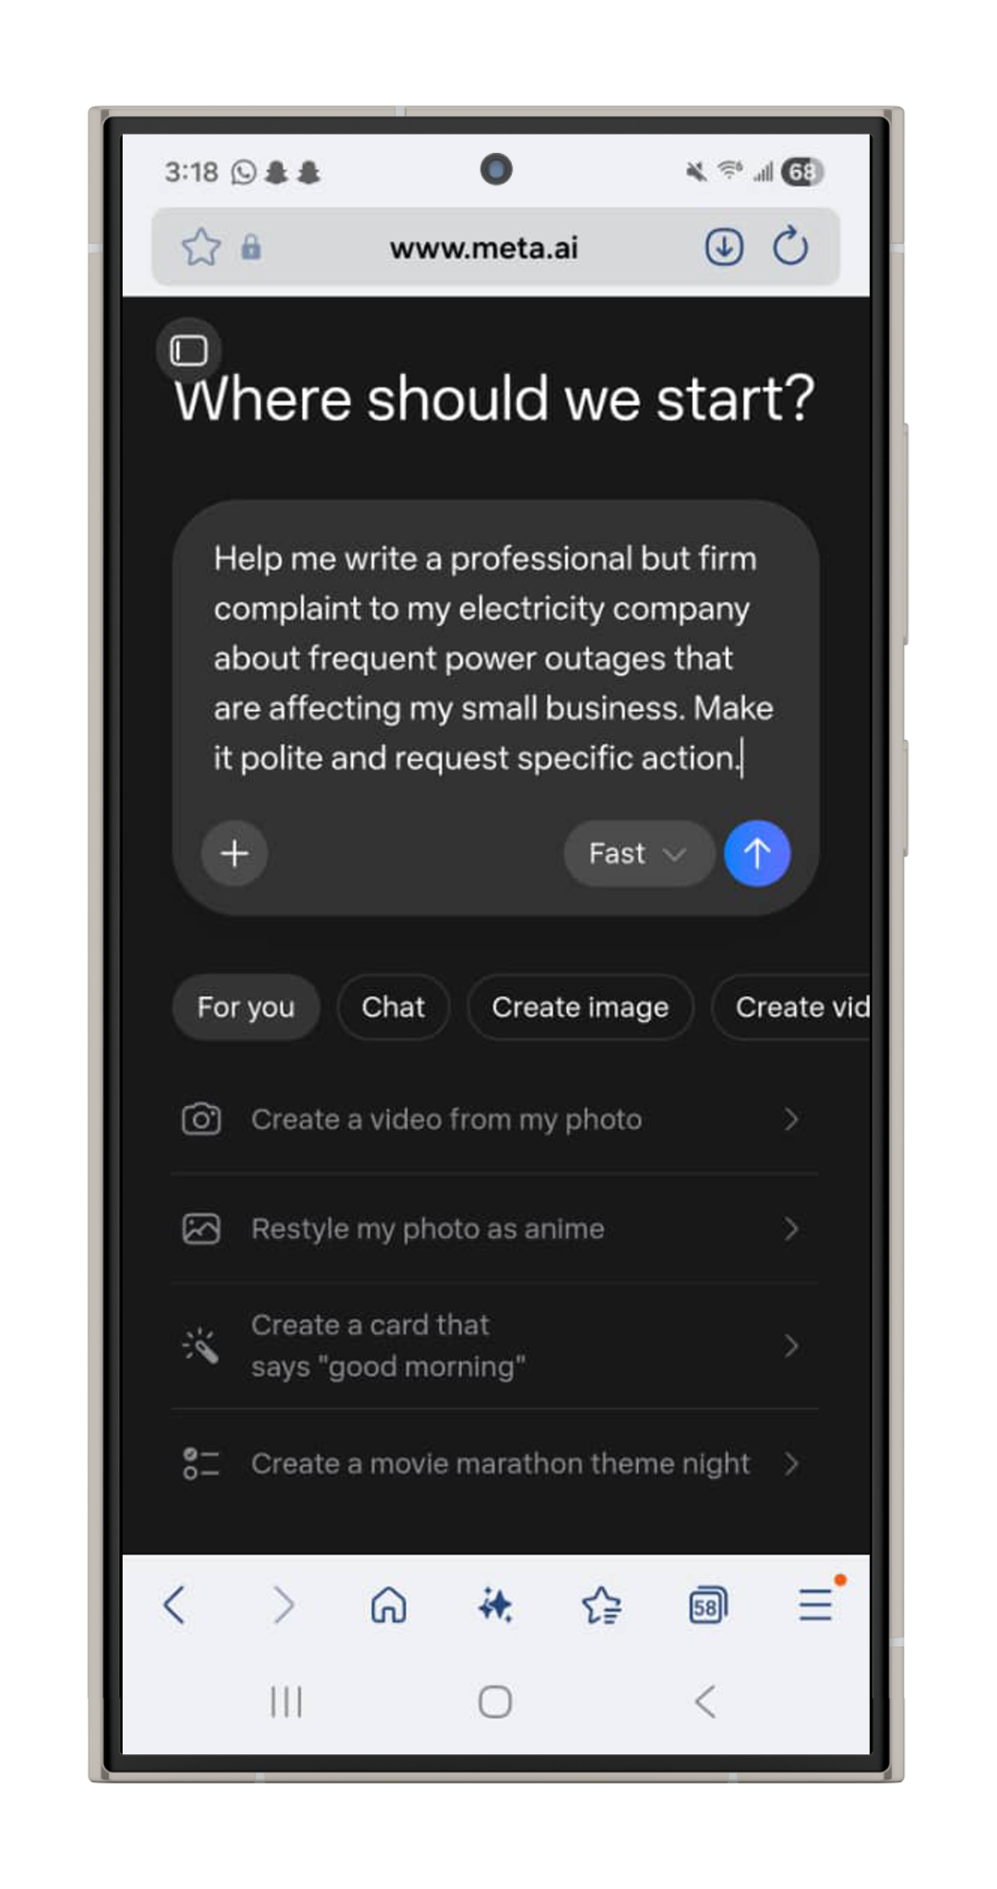
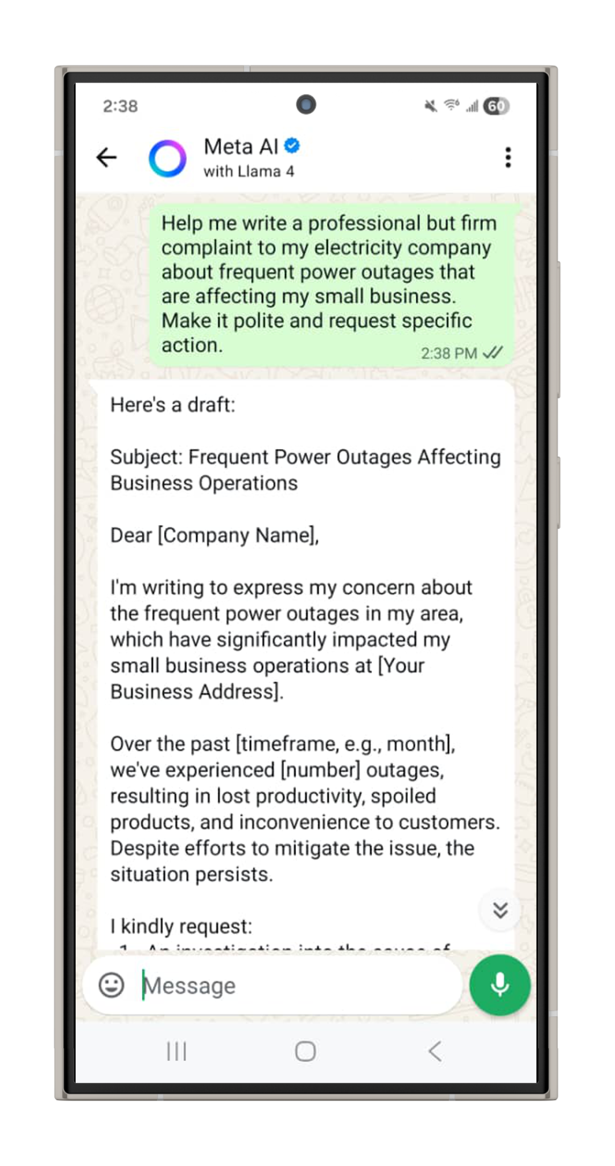
Utilisez l’IA de Meta pour rédiger un e-mail professionnel.
GÉRER L’IA
Exemple de Prompt
Aide-moi à rédiger une plainte professionnelle mais ferme à ma compagnie d’électricité concernant les coupures fréquentes qui affectent ma petite entreprise. Rends le message poli et demande une action précise.
Prochaines Étapes
Accédez à Meta AI sur le navigateur de votre téléphone/ordinateur ou sur WhatsApp
1
2
Saisissez le prompt dans Meta AI
3
Examinez le texte généré
4
Modifiez ou affinez le prompt pour améliorer le résultat
L’IA de Meta sur le Navigateur
L’IA de Meta sur WhatsApp
Comprendre l'IA dans votre vie quotidienne
Notes:
NOTES DE L’INTERVENANT:
Démonstration en Direct
Option Haute Connectivité: Accédez à l’IA de Meta sur le navigateur de votre ordinateur ou de votre téléphone, ou ouvrez WhatsApp sur votre téléphone et recherchez “Meta AI” dans vos contacts.
La première étape lorsqu’on travaille avec un outil d’IA est de créer un prompt. Un prompt est l’instruction ou la demande que vous donnez à un système ou outil d’IA pour lui indiquer ce que vous voulez qu’il fasse ou génère. Plus votre prompt est clair et précis, meilleure sera la réponse.
Pour rendre cela concret, utilisons une situation de la vie réelle. Imaginez que vous devez rédiger un message concernant un problème que vous rencontrez — par exemple, pour vous plaindre de la mauvaise qualité du service d'électricité ou demander à votre propriétaire de réparer une clôture endommagée.
Exemple de Prompt: "Aide-moi à rédiger une plainte professionnelle mais ferme à ma compagnie d’électricité concernant les coupures de courant fréquentes qui affectent ma petite entreprise. Rends le message poli et demande une action spécifique."
Une fois le prompt soumis, l’IA de Meta générera un brouillon de message que vous pourrez ensuite modifier, affiner ou envoyer.
Alternative en cas de Faible Connectivité (5 minutes):
Montrer des exemples pré-rédigés de communication assistée par l’IA
Comparer les versions “avant” et “après”
Discutez de la manière d'améliorer la rédaction générée par l’IA grâce à l’ajout de détails personnels
Entraînez-vous à identifier les parties qui nécessitent une touche humaine
Cet exercice court montre comment l’IA générative peut soutenir la communication quotidienne, en nous aidant à gagner du temps, à améliorer la qualité de nos écrits et exprimer nos idées plus clairement.
Que vous rédigiez des e-mails, des demandes, des plaintes, des rapports ou même du contenu créatif, des outils d’IA comme l’ia de Meta peuvent agir comme un assistant utile qui transforme des instructions simples en messages bien structurés.
Le message clé est simple: lorsque vous donnez un prompt clair à l’IA, elle peut vous aider à communiquer plus efficacement et résoudre les problèmes quotidiens plus rapidement.
Points d'Enseignement Clés:
L'IA vous apporte une structure et un langage professionnel
Vous ajoutez les détails personnels et le contexte culturel
Lisez et modifiez toujours avant d'envoyer
La relation et le suivi restent des responsabilités humaines
Instructions pour les Animateurs
Partagez votre écran pendant la démonstration en direct pour montrer le processus de saisie des prompts et d’obtention des résultats.

Slide 32




GÉRER L’IA
Résoudre les défis quotidiens avec l’IA
Planifier un mariage avec un budget limité
Apprendre une nouvelle compétence
Promouvoir une petite entreprise
Effectuer des Recherches
Trouver des prestataires locaux, obtenir des idées de menus (ex.: thieboudienne, attiéké avec poisson grillé, poulet braisé)
Comparer les prix, établir une liste d’invités
Plans d’apprentissage personnalisés pour des compétences numériques, créatives ou artisanales
Recevoir des explications et des exercices pratiques
Générer des légendes et hashtags pour les réseaux sociaux
Créer des flyers ou des descriptions d’entreprise
Résumer des articles sur la santé, l’économie, les politiques, etc
Préparer des questions pour votre médecin, avocat, décideurs politiques, etc
Comprendre l'IA dans votre vie quotidienne
Notes:
NOTES DE L’INTERVENANT:
Résolution de Problèmes au Quotidien
Activité de Résolution de Problèmes en Groupe (8 minutes):
«Entraînons-nous à considérer l'IA comme un partenaire de réflexion. Je vais vous donner des situations réelles, et nous allons explorer comment l'IA pourrait aider.»
Apprentissage basé sur des scénarios: Divisez en groupes de 3-4, attribuez les scénarios (4 minutes):
Scénario 1: Organisation de Mariage
Défi: Planifier un mariage traditionnel pour 100 personnes avec un budget limité
Applications de l’IA: Comparaison de lieux, planification de menu, idées de décoration, suivi du budget
Éléments humains: Traditions culturelles, dynamiques familiales, relations avec les fournisseurs locaux
Scénario 2: Apprentissage de Nouvelles Compétences
Défi: Un adulte souhaite acquérir des compétences informatiques pour de meilleures opportunités d'emploi
Applications de l’IA: Plan d’apprentissage personnalisé, exercices pratiques, suivi des progrès
Éléments humains: Motivation, pratique concrète, réseautage avec d’autres apprenants
Scénario 3: Marketing d’une Petite Entreprise
Défi: Une entreprise locale doit attirer plus de clients
Applications de l'IA: Idées de contenu pour les médias sociaux, conception de flyers, communication client
Éléments humains: Compréhension des clients locaux, établissement de la confiance, service personnalisé
Partage en Groupe (4 minutes):
Chaque groupe partage sa meilleure idée d’application de l’IA
Discutez de ce que l'IA n'a pas pu gérer dans chaque scénario
Mettez l'accent sur le modèle de partenariat IA-humain
Idée clé:
«Remarquez comment dans chaque cas, l’IA aide sur l’aspect technique ou créatif, mais vous fournissez la connaissance locale, les relations personnelles et la compréhension culturelle qui font que les solutions fonctionnent réellement.»

Slide 33



Laissez l’IA stimuler votre créativité
GÉRER L’IA
Événements familiaux et communautaires
Poésie et écriture
Contenu culturel
Créer des affiches, invitations ou publications pour les réseaux sociaux
Décorer avec des idées générées par l’IA pour anniversaires, mariages ou fêtes culturelles
Écrire un court poème pour un être cher
Rédiger une histoire ou un message d'hommage
Décrire les traditions Wolof, Dioula ou Baoulé
Générer des idées pour des présentations communautaires ou des projets scolaires
Créer des visuels de plats traditionnels comme le thieboudienne, l’attiéké avec poisson grillé ou le poulet braisé
Comprendre l'IA dans votre vie quotidienne
Notes:
NOTES DE L’INTERVENANT:
Projets Créatifs
L’IA peut vous aider à structurer et à développer correctement vos idées ou projets créatifs. Cela peut inclure la création de visuels pour des événements, l’obtention d’idées pour des présentations, ou encore la rédaction d'histoires ou de livres.
Nous allons bientôt explorer une autre démonstration, mais il est important de rappeler que l’IA ne comprend pas toujours nos célébrations culturelles spécifiques, nos plats traditionnels ou nos coutumes locales. C’est là que vos propres connaissances rendent les résultats de l’IA réellement utiles et appropriés.
Par exemple, après avoir saisi vos prompts et obtenu des idées:
"L’IA peut suggérer des plats génériques pour une fête, mais vous savez ce que votre communauté aime réellement manger"
"L’IA peut ne pas prendre en compte des protocoles culturels importants pour les invitations ou les annonces"
"L’IA ne comprend pas le calendrier des événements locaux ni les considérations religieuses"
Il est important d'inclure autant que possible le contexte et vos connaissances culturelles appropriés pour vous assurer d'obtenir le meilleur résultat.
Message d’Encouragement:
"Votre bagage culturel n'est pas une limitation: c'est votre super-pouvoir lorsque vous travaillez avec l'IA."

Slide 34
Générer des images avec l’IA de Meta
ACTIVITÉ
Notes:
NOTES DE L’INTERVENANT:
Démonstration de Génération d’Images
Regardons une autre démonstration rapide, cette fois-ci pour montrer comment l’IA de Meta peut générer des images.

Slide 35
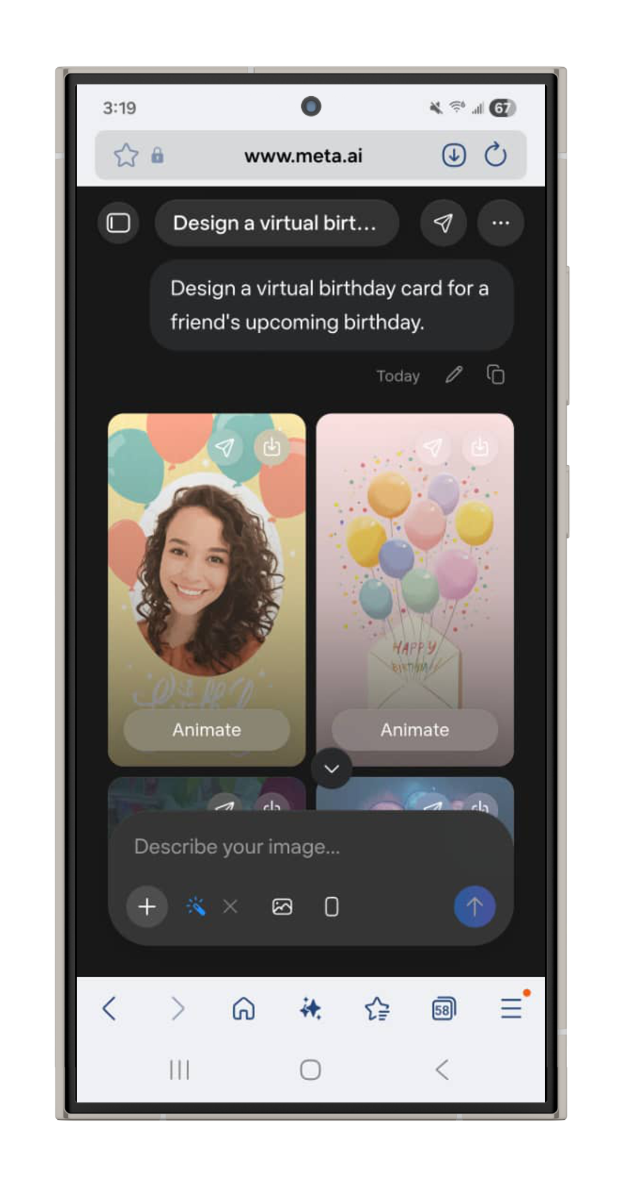
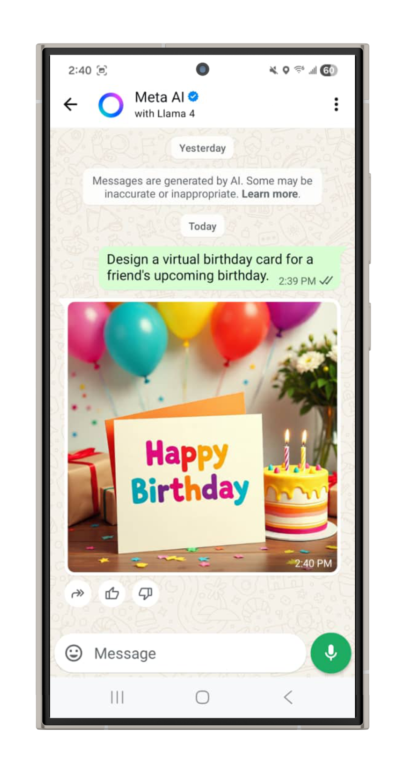
Utilisons une autre démonstration pour montrer comment vous pouvez générer des images avec l’IA de Meta
GÉRER L’IA
Exemple de Prompt
Crée une carte d’anniversaire virtuelle pour l’anniversaire à venir d’un ami.
Prochaines Étapes
Accédez à Meta AI sur le navigateur de votre téléphone/ordinateur ou sur WhatsApp
Saisissez le prompt dans Meta AI
1
2
3
Examinez les images générées
4
Modifiez le prompt pour améliorer les résultats (si nécessaire)
5
Sélectionnez votre option préférée
L’IA de Meta sur le Navigateur
L’IA de Meta sur WhatsApp
Comprendre l'IA dans votre vie quotidienne
Notes:
NOTES DE L’INTERVENANT:
Démonstration de Génération d’Images
Option Haute Connectivité
Tout à l'heure, nous avons utilisé l'IA pour créer du texte. Maintenant, nous allons voir comment ce même outil peut créer du contenu visuel à partir d'une simple description.
Tout comme auparavant, le processus commence par un prompt. Pour la génération d'images, le prompt décrit ce que vous voulez que l'IA crée.
Pour cet exemple, imaginez que vous vouliez créer rapidement une carte d'anniversaire pour un ami, mais que vous n’avez ni compétences en design, ni logiciel de création. L’IA de Meta peut en générer une pour vous.
Voici le prompt que nous allons utiliser:
Exemple de Prompt: "Crée une carte d’anniversaire virtuelle pour l’anniversaire à venir d’un ami."
Voyons maintenant les étapes à suivre.
Tout d'abord, accédez à l’IA de Meta en utilisant le navigateur de votre téléphone ou de votre ordinateur. Vous pouvez également y accéder via WhatsApp en recherchant “Meta AI” dans vos contacts.
Ensuite, saisissez le prompt dans l’IA de Meta AI soumettez-le.
En quelques instants, l'IA générera plusieurs options d'images basées sur votre demande.
Prenez un moment pour examiner les images générées. Vous pourrez observer différents styles, couleurs ou mises en page.
Si le résultat ne correspond pas exactement à vos attentes, vous pouvez modifier ou affiner votre prompt. Par exemple, vous pouvez demander un style spécifique, un thème de couleurs ou un message précis à inclure sur la carte.
Enfin, choisissez la version que vous préférez. Vous pouvez ensuite la télécharger et la partager numériquement.
Option Faible Connectivité:
Montrez des exemples de contenus créatifs générés par l'IA
Discutez de la manière de les améliorer grâce à vos connaissances personnelles
Entraînez-vous à rédiger des prompts pour une utilisation future
Cet exemple montre comment l’IA peut aider dans les tâches créatives, même si vous n’avez pas d’expérience en design.
Avec une simple description, des outils comme l’IA de Meta peuvent vous aider à générer des visuels, explorer des idées et créer du contenu personnalisé en quelques secondes.

Slide 36
Génération de vidéos avec l’IA de Meta
ACTIVITÉ
Notes:
NOTES DE L’INTERVENANT:
Démonstration de Génération de Vidéo
Regardons un autre exemple de la manière dont l’IA peut aider à créer du contenu — cette fois en générant des vidéos.

Slide 37
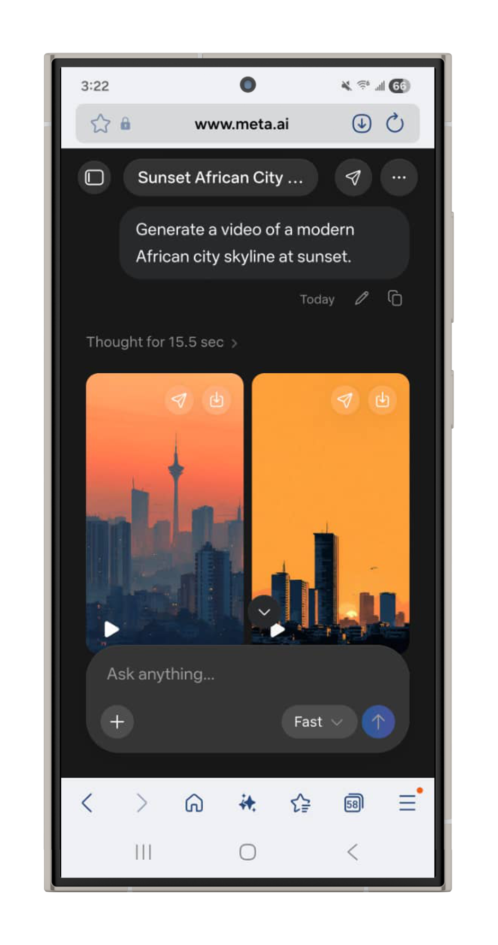
Vous pouvez également utiliser des outils d’IA comme l’IA de Meta pour générer des vidéos.
GÉRER L’IA
Exemple de Prompt
Génère une vidéo de la silhouette d'une ville africaine moderne au coucher du soleil.
Prochaines Étapes
Allez sur Meta AI depuis le navigateur de votre téléphone ou ordinateur
1
2
Saisissez le prompt dans Meta AI
3
Examinez les vidéos générées
4
Modifiez le prompt pour améliorer les résultats (si nécessaire)
5
Sélectionnez votre option préférée
L’IA de Meta sur le Navigateur
Comprendre l'IA dans votre vie quotidienne
Notes:
NOTES DE L’INTERVENANT:
Démonstration de Génération de Vidéo
Option Haute Connectivité
Tout comme pour le texte et les images, les outils d’IA peuvent également créer de courtes vidéos à partir d’un simple prompt écrit. Cela signifie qu’au lieu de filmer ou de monter une vidéo vous-même, vous pouvez simplement décrire ce que vous souhaitez voir, et l’IA le générera pour vous.
Encore une fois, le processus commence par un prompt, qui indique à l’IA quel type de vidéo créer.
Pour cette démonstration, nous allons utiliser un exemple simple:
Exemple de Prompt: "Génère une vidéo d’un paysage urbain."
Vous pouvez ajouter des détails supplémentaires, tels que:
Où cela se situe-t-il? (centre-ville, rue de quartier, ville côtière)
Le moment de la journée (matin, après-midi, soir)
Quels éléments sont présents dans la scène ? (gratte-ciel, ponts, routes)
Quelles actions se déroulent ? (des personnes qui marchent, des voitures et des bus dans les rues)
Maintenant, suivons les étapes ensemble.
Tout d'abord, accédez à l’IA de Meta en utilisant le navigateur de votre téléphone ou de votre ordinateur. Vous pouvez également y accéder via WhatsApp en recherchant “Meta AI” dans vos contacts.
Ensuite, saisissez le prompt dans l’IA de Meta, en incluant les détails, puis soumettez-le.
L’IA générera alors un ou plusieurs courts clips vidéo basés sur la description que vous avez fournie.
Prenez un moment pour examiner les vidéos générées et observer comment l’IA a interprété le prompt.
Si la vidéo ne correspond pas exactement à vos attentes, vous pouvez affiner le prompt. Par exemple, vous pouvez préciser des détails supplémentaires tels que le type de ville ou l'atmosphère, comme: "la silhouette d'une ville moderne au coucher du soleil" ou "une rue commerçante animée de nuit avec des illuminations".
Enfin, choisissez la version que vous préférez.
L’IA rend la création vidéo plus rapide et plus accessible, même pour les personnes sans expérience en production vidéo. Elle permet de visualiser des idées, créer du contenu et expérimenter différents styles.
Note supplémentaire pour les participants: N’oubliez pas de préciser que tout contenu généré par l’IA, en particulier celui qui ressemble ou représente des personnes réelles, est généré par l’IA lorsqu’il est partagé publiquement.

Slide 38



Utilisez l'IA pour apprendre plus rapidement et plus efficacement
GÉRER L’IA
Apprentissage des langues
Développement de compétences
Recherche d’informations
Pratiquer l’anglais ou les langues locales (ex.: Wolof, Dioula, Baoulé)
Apprendre le vocabulaire professionnel ou technique
Explorer la communication formelle vs informelle
Obtenir des explications simples pour des sujets complexes
Élaborer des plans d'étude personnalisés
Générer des questions d’entraînement
Résumer de longs articles ou documents
Décomposer des politiques, contrats ou informations sur la santé
Rechercher des achats (téléphones, logement, prêts)
Comprendre l'IA dans votre vie quotidienne
Notes:
NOTES DE L’INTERVENANT:
Apprentissage et Information
Approche de l'apprentissage tout au Long de la Vie (2 minutes):
«Beaucoup d’adultes veulent continuer à apprendre mais se sentent intimidés par l’éducation formelle. L’IA peut être comme avoir un tuteur patient disponible 24h/24.»
Applications Pratiques:
Apprentissage de Langues (1 minute):
Pratiquez des conversations en anglais pour vous préparer à des entretiens d'embauche ou à des opportunités à l'étranger.
Apprenez la différence entre le français formel pour la communication professionnelle et le français informel ou l'argot local utilisé entre amis.
Élargissez votre vocabulaire dans des domaines comme le commerce, le travail numérique ou la fonction publique.
Développement de Compétences (1 minute):
Obtenez des explications de sujets complexes en termes simples
Créez des exercices pratiques personnalisés
Décomposez les sujets accablants en étapes gérables
Recherche d'Informations (1 minute):
Résumez de longs documents ou politiques gouvernementales
Comprenez les termes bancaires ou d'assurance
Faites des recherches avant des achats importants (voitures, appareils électroménagers, logement)
Rappel Critique de Sécurité:
«L’IA est excellente pour l’apprentissage et la recherche, mais pour des décisions importantes concernant votre argent, votre santé ou des questions juridiques, vérifiez toujours auprès d’experts humains. Utilisez l’IA pour préparer de meilleures questions pour les professionnels, pas pour remplacer les conseils professionnels.»
Transition du Module:
«Vous savez maintenant comment l’IA peut vous aider au quotidien. Mais pour l’utiliser en toute sécurité, vous devez savoir comment vous protéger et protéger votre famille…»

Slide 39
Comment utiliser l’IA de Meta directement sur WhatsApp
ACTIVITÉ
Notes:
NOTES DE L’INTERVENANT:
“Nous allons maintenant voir l’une des façons les plus simples d’utiliser l’IA de Meta — directement dans WhatsApp. Cela signifie que vous n’avez pas besoin d’une nouvelle application ni d’un navigateur pour y accéder.”

Slide 40
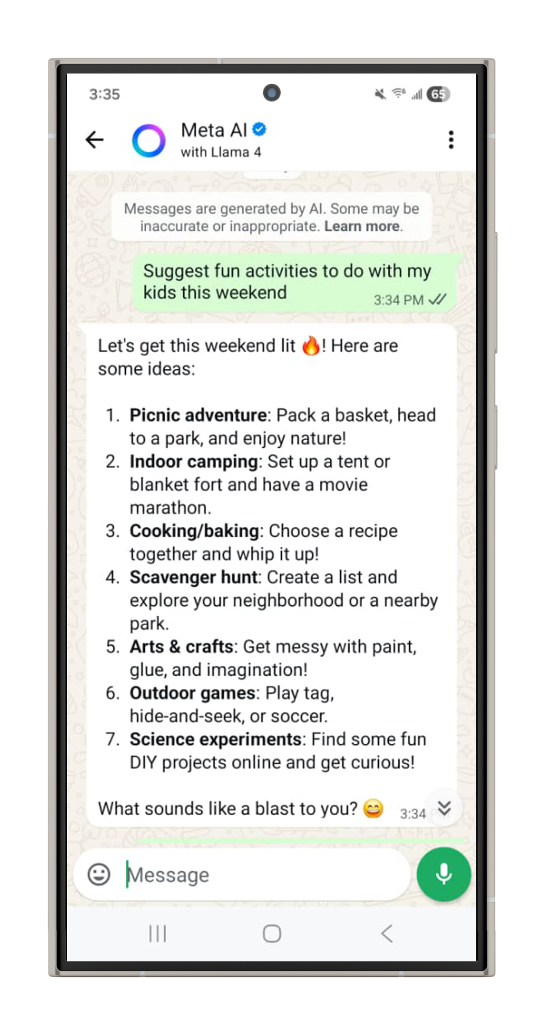
Vous pouvez utiliser l’IA de Meta directement sur votre WhatsApp pour apprendre de nouveaux sujets, obtenir des réponses rapides et recevoir des suggestions.
GÉRER L’IA
Exemple de Prompt:
Suggère des activités amusantes à faire avec mes enfants ce week-end.
Prochaines Étapes
1
Ouvrez WhatsApp sur votre téléphone
2
Recherchez Meta AI dans vos contacts
3
Ouvrez la conversation et saisissez votre prompt
4
Examinez les résultats
L’IA de Meta sur WhatsApp
Comprendre l'IA dans votre vie quotidienne
Notes:
NOTES DE L’INTERVENANT:
Démonstration Haute Connectivité (2–3 minutes):
Démonstration en direct:
Ouvrez WhatsApp et recherchez Meta AI dans vos contacts. Une fois la conversation ouverte, vous pouvez commencer à poser des questions immédiatement.
“Considérez cela comme si vous aviez un assistant intelligent dans votre poche — vous pouvez lui demander des idées, obtenir des réponses rapides ou planifier vos activités quotidiennes.”
Exemple de Prompt en Direct:
“Essayons ensemble une question pratique: Suggère-moi des activités amusantes à faire avec mes enfants ce week-end à Nairobi
Démonstration:
Envoyez le prompt à Meta AI dans WhatsApp
Lisez quelques suggestions à voix haute
Demandez aux participants quelles idées ils préfèrent ou aimeraient essayer
Relance du Prompt:
“Posons maintenant une question de suivi, comme: Peux-tu suggérer des options gratuites en plein air? Remarquez comment Meta AI se souvient du contexte de notre conversation.”
Message de Conclusion:
“Meta AI fonctionne mieux lorsque vous l’utilisez comme une conversation. Vous pouvez poser des questions de suivi, affiner votre demande et continuer jusqu’à obtenir une réponse qui correspond à vos besoins.”

Slide 41

Sécurité et Protection de l'IA
Notes:
NOTES DE L’INTERVENANT:
Module: Sécurité et Protection de l'IA (17 minutes)
Objectif d’apprentissage: Les participants peuvent se protéger, protéger leur famille, des risques liés à l’IA en utilisant des stratégies pratiques de vérification et de confidentialité.

Slide 42
SÉCURITÉ ET PROTECTION DE L'IA
Vérifier avant de croire ou de partager
Une façon simple de vérifier l’info avant d’y croire ou de la partager
V
E
R
I
F
I
E
R
Vérifier la source
Examiner les détails
Rechercher ailleurs
Investiguer avec des outils
Focaliser sur l’impact
Interroger des experts
Évaluer le contexte
Réfléchir avant de partager
Qui l’a créée? Est-ce de source fiable ou officielle?
Y a-t-il des fautes d’orthographe, des photos étranges, ou un langage trop dramatique ?
Recherchez la même information sur des sites d'actualités ou gouvernementaux reconnus.
Utilisez la recherche d'images inversée ou des sites de vérification des faits (fact checking) comme Africa Check
Est-ce que cela pourrait nuire à quelqu’un si c’est faux?
Consultez un médecin, un avocat ou un professionnel compétent si c’est sérieux.
Demandez-vous: à qui profite cette information? Pourquoi est-elle partagée?
Prenez un moment avant de transférer: est-ce utile, vrai, et nécessaire?
Comprendre l'IA dans votre vie quotidienne
Notes:
NOTES DE L’INTERVENANT:
La méthode VÉRIFIER
Introduction des Mnémoniques (2 minutes):
«Vous avez besoin d’un système simple à retenir et à enseigner à votre famille. VÉRIFIER est conçu pour être facile à mémoriser et à utiliser, même lorsque vous êtes occupé ou émotif.»
Enseignement étape par étape (8 minutes):
V - Vérifier la source (1 minute):
«Avant de croire ou de partager quoi que ce soit, demandez: Qui a créé ceci? Est-ce une organisation ou une personne que vous connaissez et en qui vous avez confiance? Si vous ne pouvez pas identifier la source, soyez très prudent.»
Exemple Africain:
«Si vous voyez des nouvelles concernant des changements aux prestations gouvernementales, vérifiez si elles proviennent de sites web gouvernementaux officiels, de sources d'information sénégalaises ou ivoiriennes connues, ou de comptes de médias sociaux vérifiés.»
E - Examiner les Détails (1 minute):
«Regardez attentivement le contenu. Y a-t-il des fautes d’orthographe? Le langage paraît-il naturel? Les photos semblent-elles réalistes? Faites confiance à votre instinct si quelque chose vous paraît ‘bizarre’.»
Astuce Pratique:
«Si quelque chose vous met très en colère ou vous rend très enthousiaste, c’est le moment où vous devez ralentir et l’examiner soigneusement.»
R - Rechercher Ailleurs (1 minute):
«Ne vous fiez pas à une seule source. Recherchez la même histoire sur Google. Voyez si plusieurs sources fiables rapportent la même chose.»
Démonstration:
«Si quelqu'un partage une nouvelle excitante concernant de l'argent gratuit du gouvernement, recherchez 'gouvernement Sénégal/Côte d'Ivoire argent gratuit [année en cours]' et voyez ce que disent les sources officielles.»
I - Investiguer avec des Outils (1 minute):
«Utilisez la recherche d'images inversées pour des photos suspectes. Consultez des sites de vérification des faits (fact-checking). Demandez à des personnes de confiance qui pourraient en savoir plus sur le sujet.»
Démonstration de l'Outil:
Montrez comment effectuer une recherche d'images inversée sur téléphone et ordinateur
Mentionnez des ressources locales de vérification des faits comme Africa Check ou Désinfox Afrique
F - Focalisez sur l'Impact (1 minute):
«Avant de partager, demandez-vous: cela pourrait-il nuire à quelqu’un si c’est faux? Cela pourrait-il provoquer une panique, nuire à la réputation de quelqu’un ou pousser des gens à prendre de mauvaises décisions?»
Exemples:
Désinformation sanitaire qui pourrait retarder un traitement médical
Fausses informations commerciales qui pourraient nuire aux moyens de subsistance de quelqu'un
Fausses informations d'urgence qui pourraient provoquer une panique inutile
I - Interroger des Experts (1 minute):
«Pour les décisions importantes concernant la santé, l’argent, les questions juridiques ou la sécurité, consultez des experts humains. Utilisez l’IA et l’information en ligne pour mieux préparer vos questions, mais obtenez des conseils finaux de professionnels qualifiés.»
E - Évaluer le Contexte (1 minute):
«Demandez-vous : à qui profite cette information? Pourquoi est-elle partagée? Est-ce pour informer, faire peur, manipuler ou vendre quelque chose? Posez-vous ces questions avant de croire ou de transmettre. Cela vous aidera à repérer les intentions cachées derrière certains messages.»
R - Réfléchir avant de partager (1 minute):
«Prenez un moment avant de transférer: demandez-vous si l’information est vraiment utile, vraie et nécessaire. Est-ce qu’elle apporte une valeur réelle à la personne qui va la recevoir? Pourrait-elle au contraire créer de la peur, de la confusion ou propager une rumeur? Ce petit temps de réflexion peut éviter la diffusion d’informations trompeuses.»
Application Pratique:
Entraînons-nous avec un exemple simple: si quelqu’un partage un message affirmant que les banques fermeront tous les comptes la semaine prochaine sauf si vous mettez immédiatement à jour vos informations, comment utiliseriez-vous VÉRIFIER?»
Parcourez chaque étape avec le groupe

Slide 43
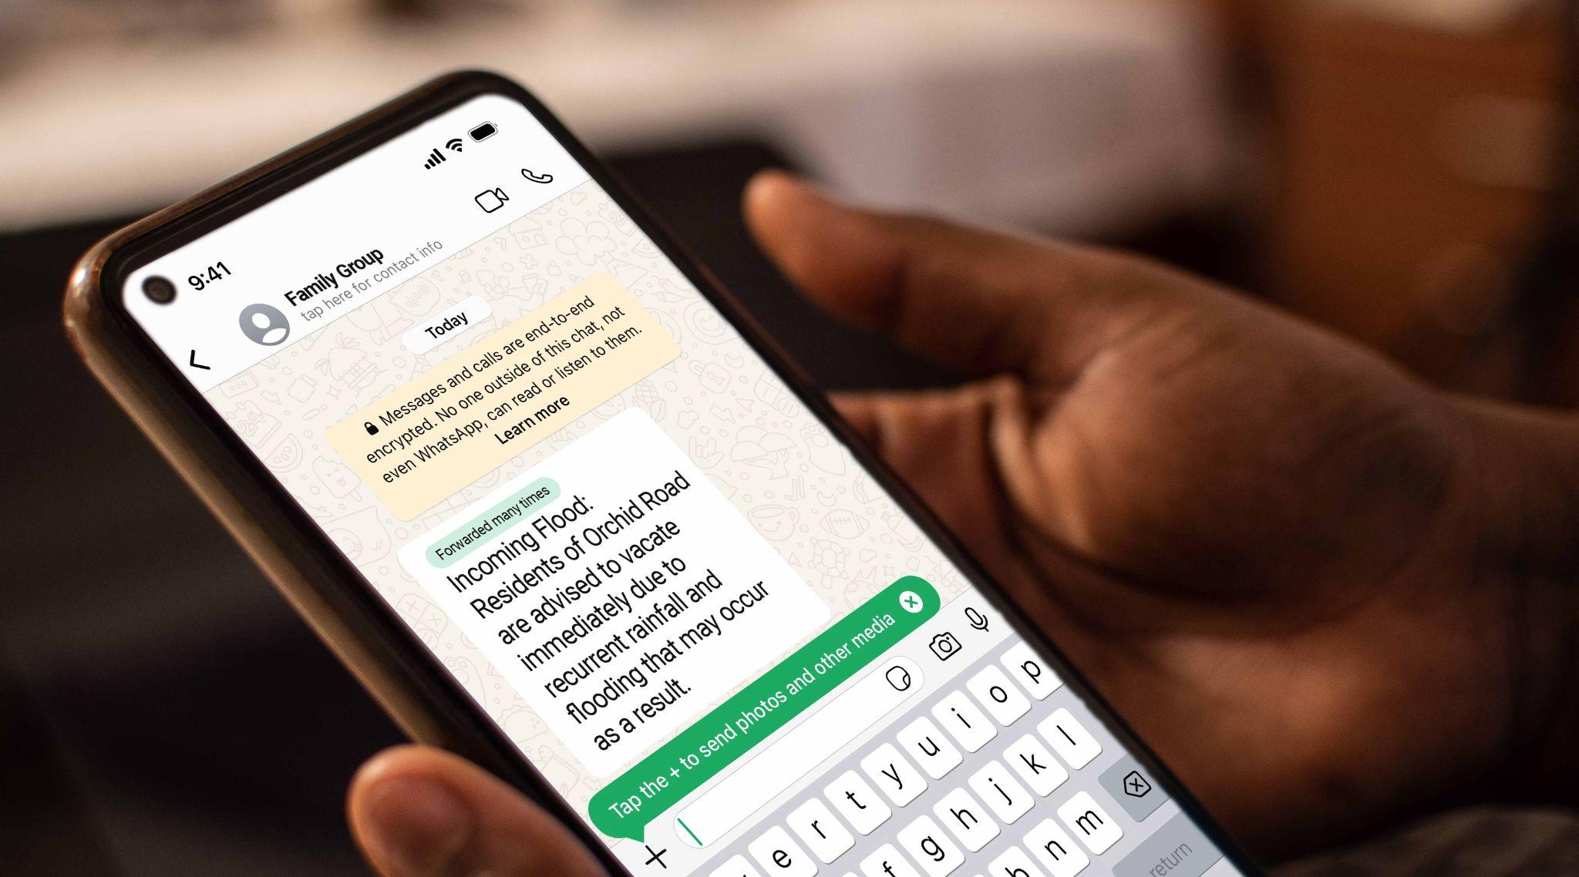


SÉCURITÉ ET PROTECTION DE L'IA
Que feriez-vous? VÉRIFIER en action
Scénario 1
Scénario 2
Scénario 3
Groupe WhatsApp familial
Offre d’achat en ligne
Article de santé partagé par un ami
Votre oncle partage un message affirmant qu'une nouvelle politique gouvernementale affecte votre région. Le message semble officiel et vous demande de le transférer.
Que faites-vous?
Vous voyez une publicité Facebook offrant des téléphones neufs à des prix exceptionnellement bas. Les commentaires semblent excellents, mais les images paraissent trop parfaites.
Que vérifiez-vous?
Un ami vous envoie un lien vers un remède maison qui prétend guérir une maladie grave. L'article semble scientifique. Un de vos proches souffre de cette maladie.
Quelles mesures prenez-vous?
Utilisez VÉRIFIER pour guider votre réponse
Comprendre l'IA dans votre vie quotidienne
Notes:
NOTES DE L’INTERVENANT:
Scénarios de Sécurité du Monde Réel
Apprentissage par Scénarios (7 minutes):
«Entraînons-nous avec des situations qui pourraient vraiment arriver à vous ou à des membres de votre famille.»
Scénario 1 : Groupe WhatsApp familial (2.5 minutes): Mise en Place:
«Votre oncle, en qui vous avez confiance et qui partage généralement des informations fiables, transfère un message dans le groupe familial. Il comporte un logo gouvernemental et affirme qu’il y a une nouvelle politique affectant votre région. Le message demande à tout le monde de le transférer pour avertir les autres. Vous n’êtes pas sûr que ce soit vrai.»
Processus de Discussion en Groupe:
Donnez aux participants 1 minute pour discuter en binômes
Demandez-leur leurs applications de la méthode VÉRIFIER
Guidez-les à travers chaque étape s'ils en manquent
Soulignez le défi émotionnel: «C'est difficile parce que vous faites confiance à votre oncle, mais même les personnes de confiance peuvent accidentellement partager de fausses informations.»
Points d’Enseignement:
Source: un logo gouvernemental ne signifie pas que le message a été créé par le gouvernement
Détails: les annonces officielles passent généralement par des canaux officiels
Recherche: vérifiez les sites gouvernementaux et les sources d'information connue
Impact: De fausses informations politiques peuvent provoquer un stress inutile et de mauvaises décisions.
Scénario 2 : Sécurité des Achats en Ligne (2.5 minutes): Mise en Place:
«Vous voyez une offre incroyable sur Facebook: des smartphones neufs beaucoup moins chers que les prix en magasin. Le profil du vendeur semble réel, a de bonnes critiques et montre des photos de clients heureux avec leurs achats. Mais les photos des téléphones semblent presque trop parfaites.»
Guide de Discussion:
Laissez les groupes appliquer la méthode VÉRIFIER
Concentrez-vous sur les actions de protection pratiques
Abordez l'élément émotionnel: «Les bonnes affaires sont excitantes, mais les escrocs le savent.»
Points d'Enseignement Clés:
Recherche d'images inversée sur les photos de produits
Vérifiez si les avis et les photos des clients semblent authentiques
Vérifiez l’enregistrement de l’entreprise ou une adresse physique
Utilisez des méthodes de paiement sécurisées qui offrent une protection de l'acheteur
Scénario 3 : Information de Santé (2 minutes): Mise en Place:
«Un ami partage un article affirmant qu’un remède maison simple et peu coûteux peut guérir un problème de santé grave qui affecte un membre de votre famille. L’article semble professionnel, mentionne des études et contient des témoignages de personnes qui disent que cela a fonctionné.»
Points d'Enseignement Critiques:
La désinformation sanitaire peut avoir des conséquences graves
Un aspect professionnel ne signifie pas une précision médicale
Consultez toujours des professionnels de santé pour des décisions médicales
Utilisez la méthode VÉRIFIER, mais priorisez la consultation d'experts

Slide 44

L’IA est puissante mais
elle n’est pas humaine
SÉCURITÉ ET PROTECTION DE L'IA
01
02
Signaux d’alerte
Sûr de partager avec les outils d'IA
Pas sûr de partager avec les outils d'IA
Applications d’IA qui demande beaucoup d’autorisations
Localisation générale (ex.: Dakar, Abidjan)
Numéros de compte bancaire ou détails Wave ou Orange Money
Outils gratuits demandant des informations sensibles
Applications qui vous poussent à agir immédiatement
Instructions créatives (ex.: «Écris un poème sur la Tabaski»)
Informations figurant sur la carte d'identité ou le passeport
Informations publiques et questions générales
Conversations privées, notes vocales ou images d’autrui
Vos données sont précieuses – protégez-les comme vous protégez votre argent.
Photos de votre domicile, de vos enfants ou documents d’identité
Comprendre l'IA dans votre vie quotidienne
Notes:
NOTES DE L’INTERVENANT:
Protection de la Confidentialité
Sensibilisation Pratique sur la Confidentialité (4 minutes):
«La protection de la confidentialité n'est pas une question de paranoïa - mais de sagesse dans l'utilisation de vos informations personnelles.»
Lorsque vous utilisez des outils d’IA (2 minutes): Ne partagez PAS:
Les numéros de carte d’identité nationale ou autres pièces d'identité gouvernementales
Les informations bancaires ou les codes PIN
Les photos de documents officiels
Votre adresse exacte ou vos habitudes quotidiennes
Informations sûres à partager:
Votre localisation générale (par exemple : Dakar ou Abidjan, mais pas votre adresse exacte)
Les intérêts et préférences généraux
Des photos non sensibles et du contenu créatif
Les questions liées à l’apprentissage ou au travail
Signaux d’Alerte à Surveiller (2 minutes):
«Faites confiance à votre instinct. Si quelque chose vous semble bizarre, c’est probablement le cas.»
Signes d'Avertissement:
Des applications qui demandent des autorisations dont elles n’ont pas besoin (pourquoi une calculatrice aurait-elle besoin d’accéder à vos contacts?)
Une pression pour télécharger ou s'inscrire immédiatement
Des offres qui semblent trop belles pour être vraies
Des demandes d’informations sensibles via des canaux non officiels
Considérations Spécifiques au Contexte Africain:
«Soyez particulièrement vigilants avec les applications ou services qui ne sont pas bien établis au Sénégal ou en Côte d’Ivoire. Certains services internationaux peuvent ne pas respecter les mêmes normes de confidentialité que celles auxquelles nous nous attendons, et certains pourraient ne pas avoir de support client local en cas de problème.»

Slide 45


Devenez le gardien numérique de votre communauté
SÉCURITÉ ET PROTECTION DE L'IA
Éduquez votre famille et vos amis
Lorsque vous voyez du contenu nuisible
Partagez la méthode VÉRIFIER
Ne le transférez pas, même pour «prévenir les autres»
Aidez les proches plus âgés à vérifier les messages
Signalez-le sur la plateforme
Contactez les personnes concernées en privé si elles sont affectées
Apprenez aux enfants à reconnaître le faux contenu et les outils IA
Vos habitudes numériques protègent l'ensemble de votre réseau.
Pour les menaces ou arnaques graves, contactez les autorités locales
Pour les menaces d'images intimes, contactez les lignes d'assistance et signalez-le sur stopNCII.org
Lorsque vous vérifiez avant de partager, vous ne vous contentez pas d’être prudent – vous construisez un internet plus sûr pour tous.
Comprendre l'IA dans votre vie quotidienne
Notes:
NOTES DE L’INTERVENANT:
Protéger Votre Famille
Approche de Responsabilité Communautaire (2 minutes):
«Votre culture numérique en matière d’IA ne vous protège pas seulement vous – elle protège tout votre réseau. Vous devenez une source fiable de sagesse numérique pour votre famille et votre communauté.»
Enseigner aux Autres (1 minute):
Partagez la méthode VÉRIFIER avec les membres de votre famille
Aidez les proches plus âgés à reconnaître les contenus suspects
Apprenez aux enfants à identifier les contenus générés par l’IA qu’ils peuvent rencontrer en ligne
Soyez patients – souvenez-vous de votre ressenti avant d’acquérir ces compétences
Lorsque vous rencontrez du contenu nuisible (1 minute): Étapes à suivre:
Ne le partagez pas davantage (même pour avertir les gens – cela peut le propager encore plus)
Signalez-le sur la plateforme en utilisant les outils officiels de signalement
Informez directement les personnes concernées via des messages privés
Contactez les autorités en cas de menace grave ou d’arnaque
Renforcer la Résilience Communautaire:
«Lorsque vous vérifiez les faits avant de les partager, lorsque vous aidez les autres à vérifier les informations, lorsque vous signalez les contenus nuisibles – vous ne vous protégez pas seulement vous-même. Vous contribuez à construire une communauté numérique plus sûre et plus intelligente pour tous.»

Slide 46

IA et
votre avenir
Notes:
NOTES DE L'INTERVENANT:
Objectif d’apprentissage: Les participants se sentiront autonomes pour explorer les opportunités liées à l’IA et se verront comme des créateurs, et non seulement des consommateurs, de technologies d’IA.

Slide 47





Vous pouvez construire une carrière dans l’IA
Chercheurs en IA
Scientifiques de données
L’IA se développe dans le monde entier
Artistes en IA
Enseignants en IA
Entrepreneurs en IA
IA ET VOTRE AVENIR
Contribuez à façonner les avancées de l'IA en recherchant et en analysant les informations pouvant faire progresser le développement de l’IA.
Aident les entreprises à résoudre de vrais problèmes grâce aux données.
Parmi ces carrières, laquelle vous semble la plus passionnante — et pourquoi ?
Créent des œuvres numériques pour le cinéma, les clips musicaux et les filtres TikTok.
Devenez éducateur ou formateur pour la prochaine génération de professionnels de l’IA.
Créer des applications d’IA pour résoudre des problèmes locaux dans l’agriculture, l’éducation, la santé, etc
Comprendre l'IA dans votre vie quotidienne
Notes:
NOTES DE L'INTERVENANT:
Mise en contexte (2 minutes):
«L’IA ne se développe pas seulement à Silicon Valley ou à Pékin — elle crée de véritables opportunités d’emploi ici même, en Afrique. Et vous n’avez pas besoin d’être un génie de la technologie pour participer à ce secteur en pleine croissance.»
Aperçu des parcours professionnels (5 minutes):
Chercheurs et Spécialistes en IA (1 minute) «Des professionnels comme Dr Timnit Gebru (Éthiopienne-Américaine) mènent les discussions mondiales pour rendre l’IA équitable et inclusive. Actuellement, des chercheurs à travers l’Afrique travaillent sur des IA capables de comprendre nos langues, reconnaître nos visages avec précision et résoudre des problèmes spécifiques aux contextes africains.»
Scientifiques de Données et Analystes (1 minute):
«Des entreprises comme Flutterwave au Nigeria, Safaricom au Kenya et Naspers en Afrique du Sud emploient des professionnels des données qui utilisent l’IA pour détecter la fraude, anticiper les besoins des clients et améliorer les services. Ce sont des compétences accessibles - de nombreux scientifiques de données ont commencé dans des domaines comme la comptabilité, les statistiques ou l’analyse commerciale.»
Applications de l’IA en Entreprise (1 minute): «La demande augmente pour des personnes capables d’aider les entreprises africaines à adopter des outils d’IA - consultants conseillant les banques sur les chatbots, spécialistes aidant les commerçants à optimiser leurs stocks, professionnels formant le personnel aux outils d’IA. Votre expérience en affaires est précieuse ici.»
Création Artistique avec l’IA (1 minute): «Les artistes et créateurs numériques sur le continent utilisent l’IA pour enrichir le contenu médiatique local et soutenir la publicité. Les graphistes, rédacteurs et marketeurs qui maîtrisent les outils d’IA ont un avantage compétitif. Ne restez pas à l’écart!»
Enseignants et Formateurs en IA (1 minute) «Avec le développement de l’IA en Afrique, la demande est énorme pour des personnes capables d’enseigner aux autres — non seulement dans les universités, mais aussi dans les entreprises, les centres communautaires et sur les plateformes en ligne. Si vous avez de l’expérience en enseignement ou aimez aider les autres à apprendre, cela peut être votre voie vers l’IA.»
Entrepreneurs et Innovateurs en IA (1 minute): «Des adultes à travers l’Afrique créent des entreprises alimentées par l’IA: des applications aidant les petites entreprises à gérer leur comptabilité, des plateformes mettant en relation les travailleurs informels avec des opportunités, des solutions améliorant l’accès aux soins de santé dans les zones mal desservies. Ils résolvent les problèmes africains avec des solutions africaines.»
Exercice de Traduction des Compétences (2 minutes):
«Réfléchissons à vos compétences actuelles. Si vous travaillez dans:»
Service client → Vous comprenez les besoins des utilisateurs (utile pour former des chatbots IA)
Ventes ou marketing → Vous maîtrisez la communication persuasive (utile pour les outils de contenu IA)
Administration → Vous gérez l’information (utile pour la préparation de données)
Enseignement ou formation → Vous expliquez des idées complexes simplement (utile pour les rôles éducatifs en IA)
Discussion interactive: «Quelles compétences de votre travail actuel pourraient être transférées vers des carrières liées à l’IA? Écoutons quelques participants.»
Parcours Pratiques (2 minutes):
Pas besoin de tout recommencer: «De nombreuses carrières en IA ne nécessitent pas de devenir programmeur. Vous pouvez:»
Ajouter des compétences IA à votre rôle actuel (utiliser les outils IA pour travailler plus efficacement)
Faire une transition progressive (apprendre les applications IA dans votre secteur)
Se spécialiser dans la formation ou le support IA (aider les autres à adopter l’IA dans votre entreprise)
Devenir consultant ou freelance (conseiller les petites entreprises sur les outils IA)
Se lancer dans l’IA:
Des cours en ligne gratuits pour apprendre les bases de l’IA
Des certifications professionnelles disponibles en quelques mois, pas en années
De nombreux rôles valorisent votre expérience de vie et votre connaissance locale
Commencez par maîtriser les outils IA pertinents pour votre travail actuel
Message d’encouragement (1 minute):
«Le domaine de l’IA a besoin de personnes qui comprennent le contexte africain — nos marchés, nos défis, nos cultures. Votre connaissance du fonctionnement réel des choses en Afrique est précieuse. Vous n’êtes pas en retard — vous êtes exactement la personne dont l’industrie africaine de l’IA a besoin.»
Réalité: «Il ne s’agit pas de réussir du jour au lendemain ni de devenir riche rapidement. Il s’agit de reconnaître que l’IA crée de nouvelles opportunités, et que vos compétences et connaissances existantes peuvent vous aider à y accéder. Commencez là où vous êtes, utilisez ce que vous avez, et apprenez ce dont vous avez besoin.»

Slide 48
Quelles compétences sont nécessaires dans un monde dominé par l’IA?
Notes:
NOTES DE L'INTERVENANT:
Mise en contexte (1 minute):
«Vous n’avez pas besoin de devenir programmeur informatique pour réussir dans un environnement de travail intégrant l’IA. Les compétences les plus précieuses sont souvent celles que vous possédez déjà — il suffit de les appliquer différemment.»

Slide 49




Vous n’avez pas besoin d’être programmeur pour réussir avec l’IA.
IA ET VOTRE AVENIR
Pensée Critique
Questionner l’information, évaluer les sources et prendre des décisions éclairées.
Créativité
Utilisez l’IA pour soutenir votre imagination — pas pour la remplacer. Créez du contenu, résolvez des problèmes et donnez vie à de nouvelles idées.
Voici 4 compétences puissantes qui VOUS rendent précieux dans le futur de l’IA.
Comment pourriez-vous utiliser ces compétences dans votre école, votre famille ou votre communauté?
Culture Numérique et Maîtrise des Données
Comprendre le fonctionnement de la technologie, ce qu’est la donnée et comment l’utiliser ou l’interpréter de manière sûre et responsable.
Pensée Computationnelle
Décomposer les problèmes en étapes, repérer les motifs, donner des instructions et créer des processus logiques que l’IA peut suivre.
Comprendre l'IA dans votre vie quotidienne
‹#›
Notes:
NOTES DE L'INTERVENANT:
Mise en contexte (1 minute):
«Vous n’avez pas besoin de devenir programmeur informatique pour réussir dans un environnement de travail intégrant l’IA. Les compétences les plus précieuses sont souvent celles que vous possédez déjà — il suffit de les appliquer différemment.»
Aperçu des compétences clés (7 minutes):
Pensée critique et Jugement (2 minutes):
«L’IA peut traiter l’information rapidement, mais elle ne peut pas appliquer la sagesse, le contexte culturel ou le jugement éthique. Votre capacité à évaluer l’information de manière critique devient donc plus précieuse, et non moins importante.»
Applications Pratiques:
Évaluer les contenus générés par l’IA avant de les utiliser dans un contexte professionnel
Remettre en question les hypothèses dans les recommandations de l’IA
Identifier quand les suggestions de l’IA ne correspondent pas à votre contexte spécifique
Reconnaître les biais ou les erreurs dans les résultats produits par l’IA
Exemple du Contexte Africain: «Lorsque l’IA propose des stratégies commerciales ou fournit des analyses de marché pour l’Afrique, votre compréhension des réalités économiques locales, du fonctionnement du secteur informel et des facteurs culturels vous aide à savoir quoi accepter et quoi adapter. L’IA ne comprend pas que de nombreuses transactions sur les marchés africains reposent sur les relations et la confiance, et pas uniquement sur les données.»
Communication Efficace (1,5 minute):
«L’IA peut rédiger des messages, mais les compétences humaines en communication sont plus importantes que jamais. Vous devez savoir quoi demander à l’IA, comment affiner ses réponses et comment communiquer avec empathie et sensibilité culturelle.»
Pourquoi c’est Important:
Rédiger des instructions (prompts) claires pour obtenir des résultats utiles de l’IA
Modifier le contenu généré par l’IA pour qu’il paraisse authentique et approprié
Expliquer des idées complexes à des collègues qui ne maîtrisent pas l’IA
Maintenir le lien humain dans des environnements de travail de plus en plus numériques
Exemple Concret: «L’IA peut rédiger un e-mail professionnel, mais vous savez s’il faut utiliser un ton formel ou alterner entre plusieurs langues dans un environnement multilingue. Vous savez quand un message WhatsApp est plus approprié qu’un e-mail, et quand un appel vocal permet de créer une relation de confiance plus forte qu’un simple texte.»
Adaptabilité & Apprentissage Continu (1,5 minute):
«Les outils d’IA évoluent très rapidement. Les professionnels qui réussissent ne sont pas ceux qui savent tout, mais ceux qui apprennent vite et adaptent leurs méthodes de travail en continu.»
Approche Pratique:
Restez curieux des nouveaux outils d'IA pertinents pour votre secteur d'activité
N'ayez pas peur de faire des erreurs en apprenant – tout le monde apprend en même temps
Partagez vos connaissances avec vos collègues – enseigner aux autres renforce votre propre apprentissage
Concentrez-vous sur la compréhension des principes, plutôt que sur la mémorisation d'outils spécifiques
Encouragement: «Si vous avez appris à utiliser un smartphone, le mobile money ou les réseaux sociaux, vous avez déjà prouvé votre capacité d’adaptation. Les outils d’IA ne sont que la prochaine étape de votre parcours numérique.»
Connaissances Culturelles et Locales (1,5 minute):
«Votre compréhension des contextes africains, des langues, des marchés et des dynamiques sociales est extrêmement précieuse. L’IA a besoin d’experts humains capables de l’orienter pour qu’elle fonctionne efficacement dans lles divers environnements africains.»
Pourquoi c'est Votre Avantage:
L'IA, principalement entraînée sur des données occidentales, passe souvent à côté des nuances africaines
Vous comprenez quelles solutions fonctionnent réellement dans votre communauté
Vous connaissez les considérations culturelles que l'IA doit respecter
Vous êtes capable d'identifier quand les suggestions de l'IA sont inappropriées aux contextes locaux
Valeur Réelle: «Les entreprises qui étendent leurs services d'IA en Afrique ont besoin de personnes qui comprennent: Comment les marchés informels fonctionnent-ils réellement? Quels sont les protocoles de renforcement de la confiance dans les différentes communautés? Comment les familles multilingues communiquent-elles? Quels sont les véritables obstacles auxquels les gens sont confrontés pour accéder à la technologie? Cette connaissance fait de vous une personne inestimable.»
Sensibilisation Éthique (0,5 minute) :
«Comprendre les implications éthiques de l’IA — la vie privée, l’équité et la transparence — vous aide à utiliser l’IA de manière responsable et de promouvoir un usage approprié dans votre milieu de travail.»
Questions à Garder à l'Esprit :
Cette application d’IA respecte-t-elle la vie privée des personnes?
Pourrait-elle désavantager certains groupes?
Sommes-nous transparents sur l’utilisation de l’IA?
Quelles sont les conséquences si l’IA se trompe?
Réflexion Interactive - «Mon inventaire de compétences» (2 minutes):
Activité individuelle (1,5 minute): «Prenez un moment pour réfléchir — ou noter si vous avez du papier:»
Quelle est une compétence de pensée critique que vous utilisez régulièrement dans votre travail ou votre vie quotidienne?
Quelle connaissance locale possédez-vous que l’IA ne pourrait pas facilement apprendre?
Quelle est la nouvelle compétence que vous avez apprise avec succès au cours des cinq dernières années?
Comment ces forces actuelles pourraient-elles vous aider à travailler efficacement avec l'IA?
Partage en groupe (0,5 minute): «Quelqu’un souhaite partager une force qu’il/elle a identifiée ? Écoutons 2-3 participants.»
Message d'Autonomisation (1 minute):
L'essentiel à retenir: «Les compétences qui vous rendent performant avec l’IA ne sont pas techniques — elles sont humaines. Votre jugement, votre connaissance culturelle, vos capacités de communication et votre aptitude à apprendre sont ce qui compte le plus.»
Perspective réaliste: «Vous ne partez pas de zéro. Vous vous appuyez sur votre expérience de vie, vos connaissances professionnelles et votre compréhension culturelle. L'IA est un outil puissant, mais c'est vous qui apportez la sagesse, le contexte et le sens à son utilisation.»
Transition vers la section suivante: «Maintenant que vous comprenez quelles compétences comptent, voyons des moyens pratiques de commencer à développer vos capacités en IA, directement depuis votre situation actuelle.»

Slide 50

Conclusion et
prochaines etapes
Notes:
Vérification des Connaissances
Évaluation de renforcement de la confiance (5 minutes):
«Voyons combien vous avez appris. Ce n'est pas un examen – c’est un moyen de consolider vos acquis.»
Évaluation Vrai/Faux (3 minutes): Instructions: «Montrez le pouce levé pour vrai, le pouce baissé pour faux, le pouce horizontal si vous n’êtes pas sûr(e).»

Slide 51
Vérifions ce que vous avez retenu
01
02
03
04
05
CONCLUSION ET PROCHAINES ETAPES
Affichez le pouce levé (Vrai), le pouce baissé (Faux) ou le pouce de côté (Pas Sûr)
Le contenu généré par l'IA est toujours évidemment faux.
Vous devez vérifier les informations avant de les partager dans votre groupe familial.
L'IA peut vous aider à rédiger des courriels professionnels, mais vous devez quand même les personnaliser.
Les outils d’IA gratuits sont toujours sûrs à utiliser avec des informations personnelles.
L’IA n’est qu’un outil – la sagesse et le jugement viennent de vous.
Comprendre l'IA dans votre vie quotidienne
Notes:
NOTES DE L’INTERVENANT:
Question 1: «Le contenu généré par l'IA est toujours évidemment faux.» – FAUX
Suivi: «C'est pourquoi nous avons besoin de la méthode VÉRIFIER – l'IA devient très sophistiquée.»

Slide 52
Vérifions ce que vous avez retenu
01
02
03
04
05
Faux
CONCLUSION ET PROCHAINES ETAPES
Affichez le pouce levé (Vrai), le pouce baissé (Faux) ou le pouce de côté (Pas Sûr)
Le contenu généré par l'IA est toujours évidemment faux.
Vous devez vérifier les informations avant de les partager dans votre groupe familial.
L'IA peut vous aider à rédiger des courriels professionnels, mais vous devez quand même les personnaliser.
Les outils d’IA gratuits sont toujours sûrs à utiliser avec des informations personnelles.
L’IA n’est qu’un outil – la sagesse et le jugement viennent de vous.
Comprendre l'IA dans votre vie quotidienne
Notes:
NOTES DE L’INTERVENANT:
Question 2: «Je dois vérifier les informations importantes avant de les partager, surtout dans les groupes familiaux.» – VRAI
Suivi: «Même lorsque des membres de la famille de confiance partagent l’information – ils pourraient partager, sans le savoir, de fausses informations.»

Slide 53
Vérifions ce que vous avez retenu
01
02
03
04
05
Faux
Vrai
CONCLUSION ET PROCHAINES ETAPES
Affichez le pouce levé (Vrai), le pouce baissé (Faux) ou le pouce de côté (Pas Sûr)
Le contenu généré par l'IA est toujours évidemment faux.
Vous devez vérifier les informations avant de les partager dans votre groupe familial.
L'IA peut vous aider à rédiger des courriels professionnels, mais vous devez quand même les personnaliser.
Les outils d’IA gratuits sont toujours sûrs à utiliser avec des informations personnelles.
L’IA n’est qu’un outil – la sagesse et le jugement viennent de vous.
Comprendre l'IA dans votre vie quotidienne
Notes:
NOTES DE L’INTERVENANT:
Question 3: «L'IA peut m'aider à rédiger des courriels professionnels, mais je devrais toujours les relire et les personnaliser.» – VRAI
Suivi: «L’IA vous donne la structure, vous apportez le cœur et le contexte culturel.»

Slide 54
Vérifions ce que vous avez retenu
01
02
03
04
05
Faux
Vrai
Vrai
CONCLUSION ET PROCHAINES ETAPES
Affichez le pouce levé (Vrai), le pouce baissé (Faux) ou le pouce de côté (Pas Sûr)
Le contenu généré par l'IA est toujours évidemment faux.
Vous devez vérifier les informations avant de les partager dans votre groupe familial.
L'IA peut vous aider à rédiger des courriels professionnels, mais vous devez quand même les personnaliser.
Les outils d’IA gratuits sont toujours sûrs à utiliser avec des informations personnelles.
L’IA n’est qu’un outil – la sagesse et le jugement viennent de vous.
Comprendre l'IA dans votre vie quotidienne
Notes:
NOTES DE L’INTERVENANT:
Question 4: «Les outils d'IA gratuits sont toujours sûrs à utiliser avec des informations personnelles.» – FAUX
Suivi: «Rappelez-vous nos consignes de confidentialité – soyez sélectif quant à ce que vous partagez.»

Slide 55
Vérifions ce que vous avez retenu
01
02
03
04
05
Faux
Vrai
Faux
Vrai
CONCLUSION ET PROCHAINES ETAPES
Affichez le pouce levé (Vrai), le pouce baissé (Faux) ou le pouce de côté (Pas Sûr)
Le contenu généré par l'IA est toujours évidemment faux.
Vous devez vérifier les informations avant de les partager dans votre groupe familial.
L'IA peut vous aider à rédiger des courriels professionnels, mais vous devez quand même les personnaliser.
Les outils d’IA gratuits sont toujours sûrs à utiliser avec des informations personnelles.
L’IA n’est qu’un outil – la sagesse et le jugement viennent de vous.
Comprendre l'IA dans votre vie quotidienne
Notes:
NOTES DE L’INTERVENANT:
Question 5: «L'IA n'est qu'un outil – la sagesse et le jugement viennent de moi.» – VRAI
Suivi: «C'est le point le plus important – vous restez aux commandes.»

Slide 56
Vérifions ce que vous avez retenu
01
02
03
04
05
Faux
Vrai
Faux
Vrai
Vrai
CONCLUSION ET PROCHAINES ETAPES
Affichez le pouce levé (Vrai), le pouce baissé (Faux) ou le pouce de côté (Pas Sûr)
Le contenu généré par l'IA est toujours évidemment faux.
Vous devez vérifier les informations avant de les partager dans votre groupe familial.
L'IA peut vous aider à rédiger des courriels professionnels, mais vous devez quand même les personnaliser.
Les outils d’IA gratuits sont toujours sûrs à utiliser avec des informations personnelles.
L’IA n’est qu’un outil – la sagesse et le jugement viennent de vous.
Comprendre l'IA dans votre vie quotidienne
Notes:
NOTES DE L’INTERVENANT:
Vérifiez si les participants ont répondu correctement à toutes les questions
Donnez l'occasion de poser des questions

Slide 57

Scénario de vérification rapide
CONCLUSION ET PROCHAINES ETAPES
Quelqu’un partage un message dans votre groupe WhatsApp familial concernant des prestations gouvernementales gratuites.
Quelle est la première chose à faire?
Appliquez la méthode VÉRIFIER
Comprendre l'IA dans votre vie quotidienne
‹#›
Notes:
NOTES DE L’INTERVENANT:
Vérification Rapide de Scénario (2 minutes):
«Scénario rapide: Quelqu’un partage une nouvelle excitante dans votre groupe WhatsApp familial concernant de prestations gouvernementales gratuites dans votre pays. Quelle est la première chose que vous faites?»
Réponse attendue: Utiliser la méthode VÉRIFIER, en commençant par vérifier la source Si la réponse est incorrecte: Guidez doucement vers la méthode VÉRIFIER sans mettre qui que ce soit mal à l'aise.

Slide 58
Continuez à vous entraîner.
Restez curieux. Aidez les autres.
CONCLUSION ET PROCHAINES ETAPES
Cette Semaine
Ce Mois
À Long Terme
Mettez en pratique la méthode VÉRIFIER sur un message ou une publication
Devenez le vérificateur de faits (fact checker) dans votre groupe WhatsApp ou Facebook
Restez curieux, mais prudent
Protégez toujours vos données.
Vous avez maintenant les outils pour utiliser l'IA de manière intelligente, sûre et confiante
Utilisez l’IA pour une tâche réelle (ex.: courriel, apprentissage, organisation d’un événement)
Essayez un nouvel outil d’IA qui pourrait vous aider au travail, à l’école ou en affaires.
N’oubliez-pas: L'IA est un outil. La sagesse et le jugement viennent de vous.
Montrez à un ami ou à un proche comment utiliser l’IA en toute sécurité
Partagez une chose que vous avez apprise aujourd’hui avec un membre de votre famille
Comprendre l'IA dans votre vie quotidienne
Notes:
NOTES DE L’INTERVENANT:
Prochaines étapes concrètes (5 minutes):
«L’apprentissage ne s’arrête pas ici. Voici comment continuer à développer votre culture en matière d’IA:»
Cette Semaine – Actions Immédiates (2 minutes):
Pratiquez VÉRIFIER: «Choisissez un élément de contenu que vous voyez en ligne cette semaine et appliquez-y la méthode VÉRIFIER. Cela peut être une nouvelle, une publication sur les réseaux sociaux ou des messages dans vos groupes familiaux.»
Essayez un outil d'IA: «Sélectionnez une application pratique dont nous avons discuté – peut-être rédiger un courriel professionnel ou faire des recherches sur un sujet qui vous intéresse. Commencez petit et en toute sécurité.»
Partagez les connaissances: «Enseignez une chose que vous avez apprise aujourd'hui à quelqu'un de votre famille. Peut-être la méthode VÉRIFIER ou comment repérer le contenu généré par l'IA.»
Ce Mois - Établir des Habitudes (2 minutes):
Devenez un vérificateur de faits: «Commencez à être la personne dans vos groupes sur les réseaux sociaux qui demande gentiment: ‘Quelqu'un a-t-il vérifié cela?’ avant que l'information ne soit largement partagée.»
Explorez progressivement: «Essayez un nouvel outil d'IA chaque semaine, en gardant toujours à l'esprit nos directives de confidentialité.»
Aidez les autres: «Cherchez des occasions d'aider les membres de votre famille ou vos amis à utiliser l'IA en toute sécurité. Votre savoir peut protéger toute votre communauté.»
À Long Terme – Apprentissage Continu (1 minute):
Restez curieux: «La technologie de l’IA évolue rapidement. Continuez d'apprendre, mais appliquez toujours les principes de sécurité que nous avons abordés aujourd'hui.»
Faites-vous confiance: «Vous avez maintenant les outils nécessaires pour être des citoyens numériques éclairés. Faites confiance à votre jugement et ne laissez pas la technologie vous intimider.»
Créez une communauté: «Connectez-vous avec d'autres personnes qui s’intéressent aussi à l'IA. Partagez vos expériences et apprenez les uns des autres.»
Message Final d’Encouragement:
«Vous êtes venus ici aujourd’hui en tant que personnes qui utilisent la technologie. Vous repartez en tant que personnes qui comprennent l’IA, peuvent l’utiliser intelligemment et peuvent protéger leurs familles et leurs communautés. Ce n’est pas seulement une croissance personnelle - c’est une contribution à l’avenir numérique de l’Afrique.»
Clôture:
«Merci pour votre engagement et vos questions pertinentes. Rappelez-vous: l’IA n’est pas quelque chose qui vous arrive - c’est quelque chose que vous pouvez comprendre, utiliser avec sagesse et contribuer à façonner pour votre communauté.»

Slide 59
Notes:
Guide de Dépannage pour les Intervenants
Si les Participants Semblent Submergés:
Ralentissez le rythme et concentrez-vous sur une seule application pratique
Rappelez-leur qu'ils utilisent déjà l'IA avec succès au quotidien
Insistez sur le fait que l’objectif n’est pas la perfection - mais l’amélioration progressive.
Partagez vos propres expériences d'apprentissage avec la technologie
Si les participants sont sceptiques vis-à-vis de l’IA:
Reconnaissez leurs préoccupations comme légitimes
Mettez l’accent sur les stratégies de sécurité et de protection
Soulignez que le contrôle et le jugement restent humains
Montrez comment l'IA peut résoudre des problèmes réels auxquels ils sont déjà confrontés
Si la Technologie Fait Défaut Pendant la Session:
Passez immédiatement à des alternatives basées sur la discussion
Utilisez des supports imprimés et encouragez l’apprentissage entre pairs
Concentrez-vous sur les concepts, plutôt que sur les démonstrations techniques
Transformez la panne technique en un moment d'enseignement sur les plans de secours
Si les participants ont des niveaux de compétences numériques très variés:
Utilisez l’enseignement par binômes: associez les participants plus expérimentés avec ceux qui le sont moins
Concentrez-vous sur des concepts qui s'appliquent quels que soient les outils spécifiques
Reconnaissez les différents points de départ sans jugement
Fournissez plusieurs exemples pour différents niveaux de confort
Si des Sujets Sensibles Surviennent:
Reconnaissez les préoccupations sans les rejeter
Redirigez vers des stratégies de sécurité pratiques
Proposez de discuter de situations spécifiques en privé après la session
Mettez l’accent sur l’autonomisation plutôt que sur la peur
Conseils de Gestion du Temps:
Chaque module contient des points de pause naturels pour les questions
Ordre de priorité: Détection de l'IA, Sécurité, Compréhension, Outils Pratiques.
La section d’évaluation peut être raccourcie si nécessaire
Terminez toujours par un message d'autonomisation, même si les autres contenus sont condensés
Rappels de Sensibilité Culturelle:
Respectez les différents niveaux d’accès et d’expérience technologique
Utilisez des exemples qui reflètent des milieux économiques divers
Soyez conscient des préférences linguistiques et des niveaux de littératie
Reconnaissez que certains participants peuvent faire face à des obstacles supplémentaires à l'accès à la technologie

